Slide 1
PLAN DE PREVENCIÓN Y RESPUESTA A INCENDIOS FORESTALES DEL DISTRITO METROPOLITANO DE QUITO 2018

Slide 2
OBJETIVOS
Brindar una respuesta eficiente y oportuna a la comunidad.
Proteger la vida y los bienes materiales de la comunidad y conservar la biodiversidad del patrimonio natural.
Sensibilizar y concientizar a la comunidad sobre la prevención de incendios forestales en el DMQ.
Realizar un combate rápido y contundente ante los incendios Forestales.

Slide 3
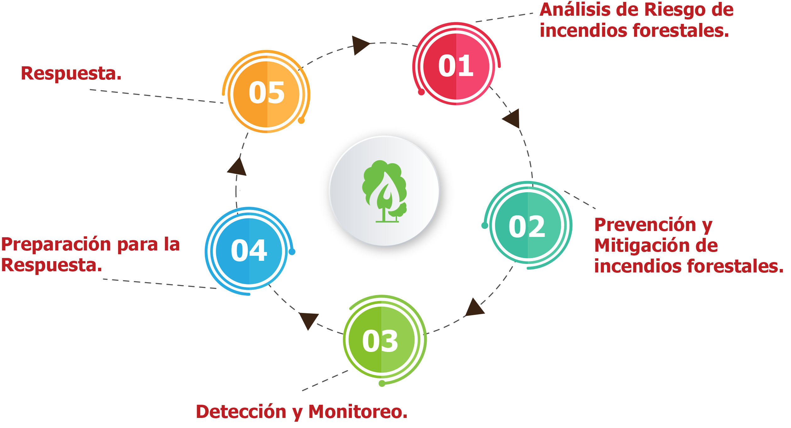
COMPONENTES DEL PLAN

Slide 4
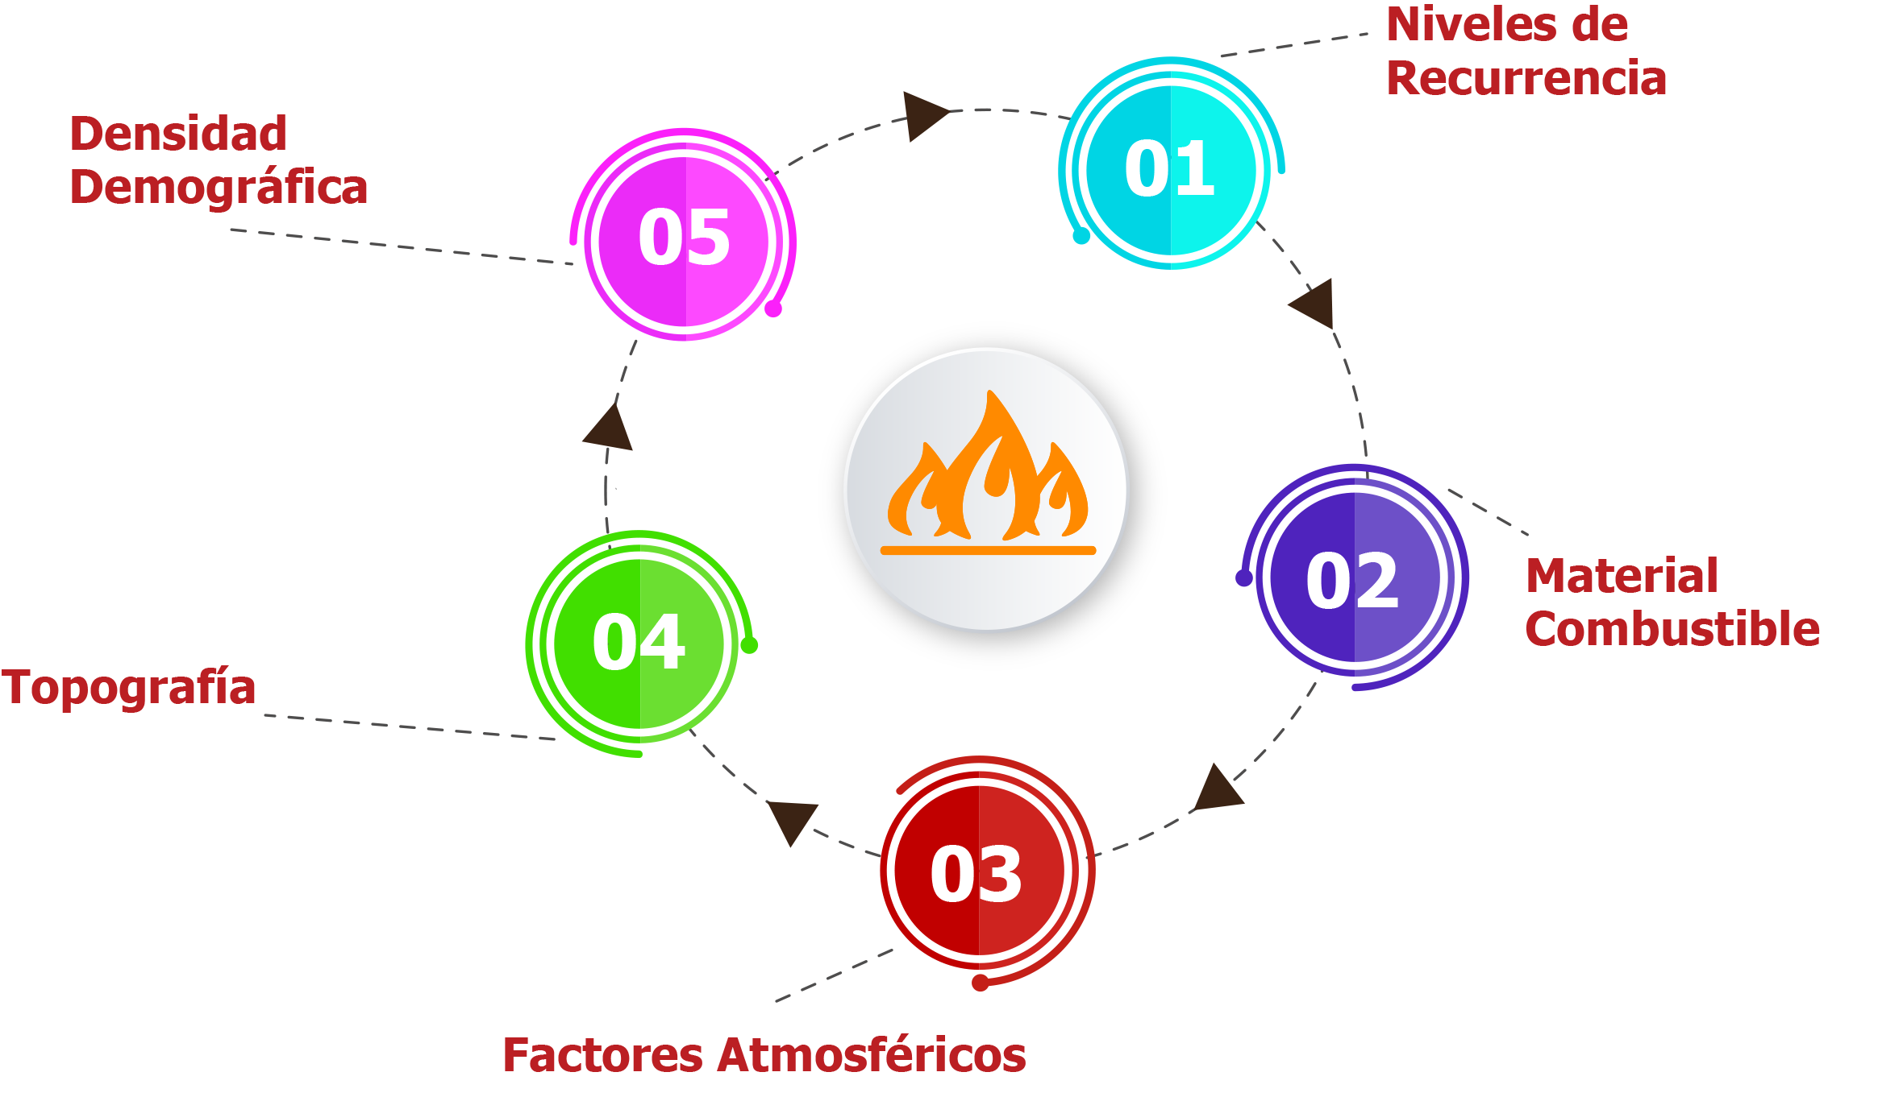
ANÁLISIS DE RIESGO DE INCENDIOS FORESTALES

Slide 5
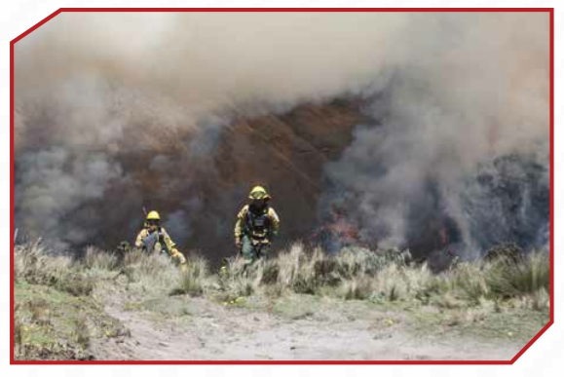
ANÁLISIS DE RIESGO DE INCENDIOS FORESTALES
Niveles de Recurrencia
Para analizar este indicador se
procedió al cruce de información
entre la comparación anual de eventos forestales y la comparación de los niveles de afectación.
Se obtuvieron 32 sectores de conflicto.

Slide 6
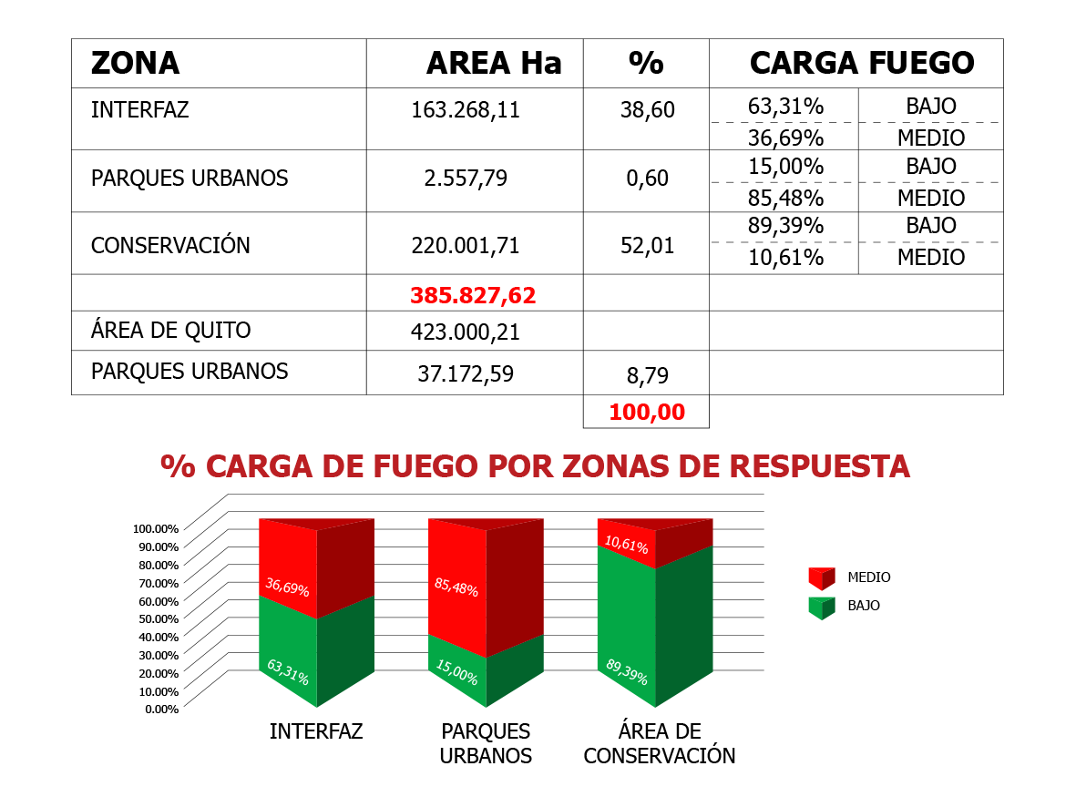
ANÁLISIS DE RIESGO DE INCENDIOS FORESTALES
Material Combustible

Slide 7
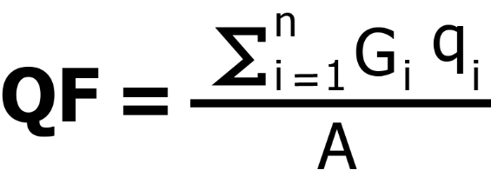
ANÁLISIS DE RIESGO DE INCENDIOS FORESTALES
Material Combustible
Cálculo de la carga de fuego:
Dónde:
  QF = Densidad de carga de fuego, en Kcal/m2.
  G = Masa en kg, de cada uno de los combustibles (i) que existen en el sector o área de incendio. (Incluidos los materiales constructivos combustibles)
  q = Poder calorífico, en Kcal/kg, de cada uno de los combustibles (i) que existen en el sector de incendio.
  A = Superficie del sector de incendio o área de incendio, en m2.
  n = Número de materiales combustibles.

Slide 8
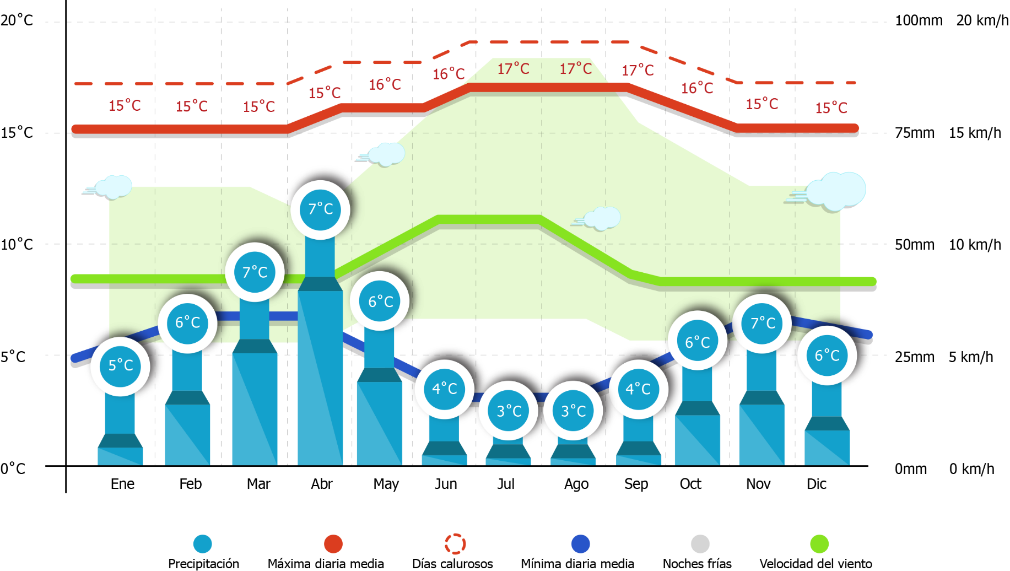
ANÁLISIS DE RIESGO DE INCENDIOS FORESTALES
Factores Atmosféricos
Promedio últimos 30 años

Slide 9
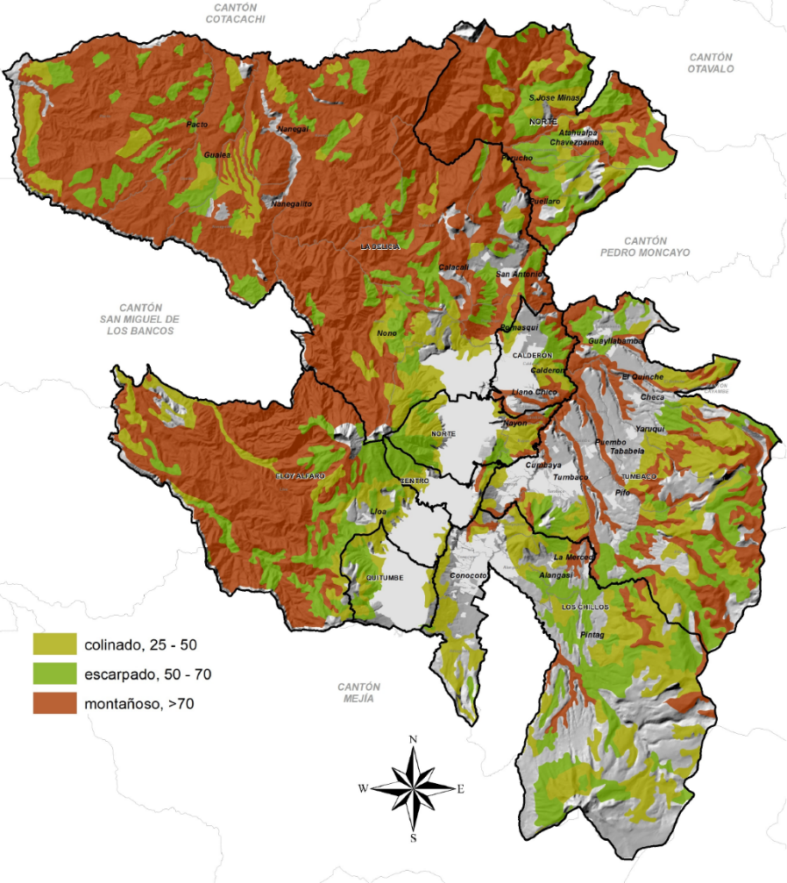
ANÁLISIS DE RIESGO DE INCENDIOS FORESTALES
Topografía

Slide 10
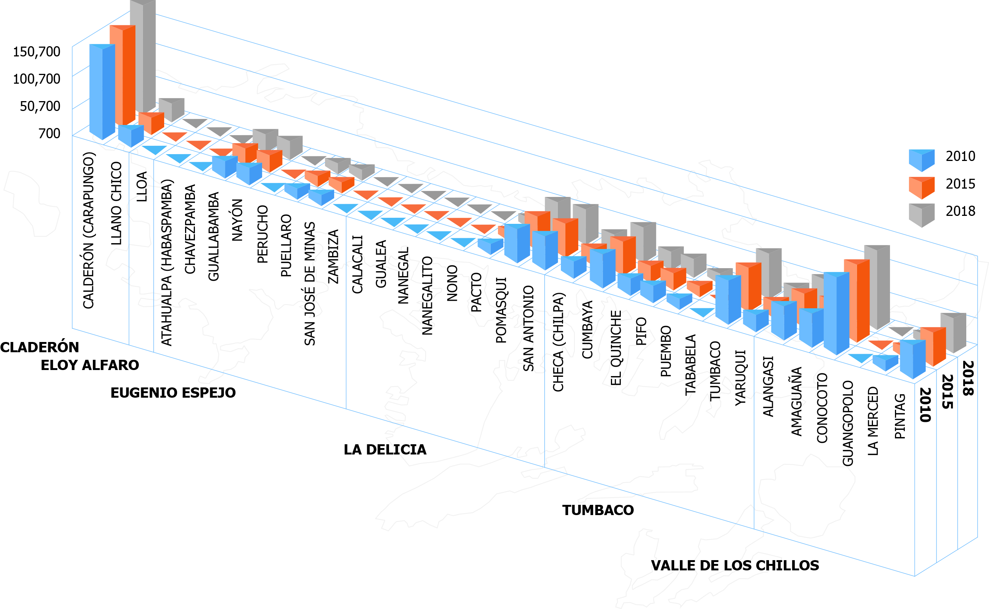
ANÁLISIS DE RIESGO DE INCENDIOS FORESTALES
Densidad Demográfica

Slide 11
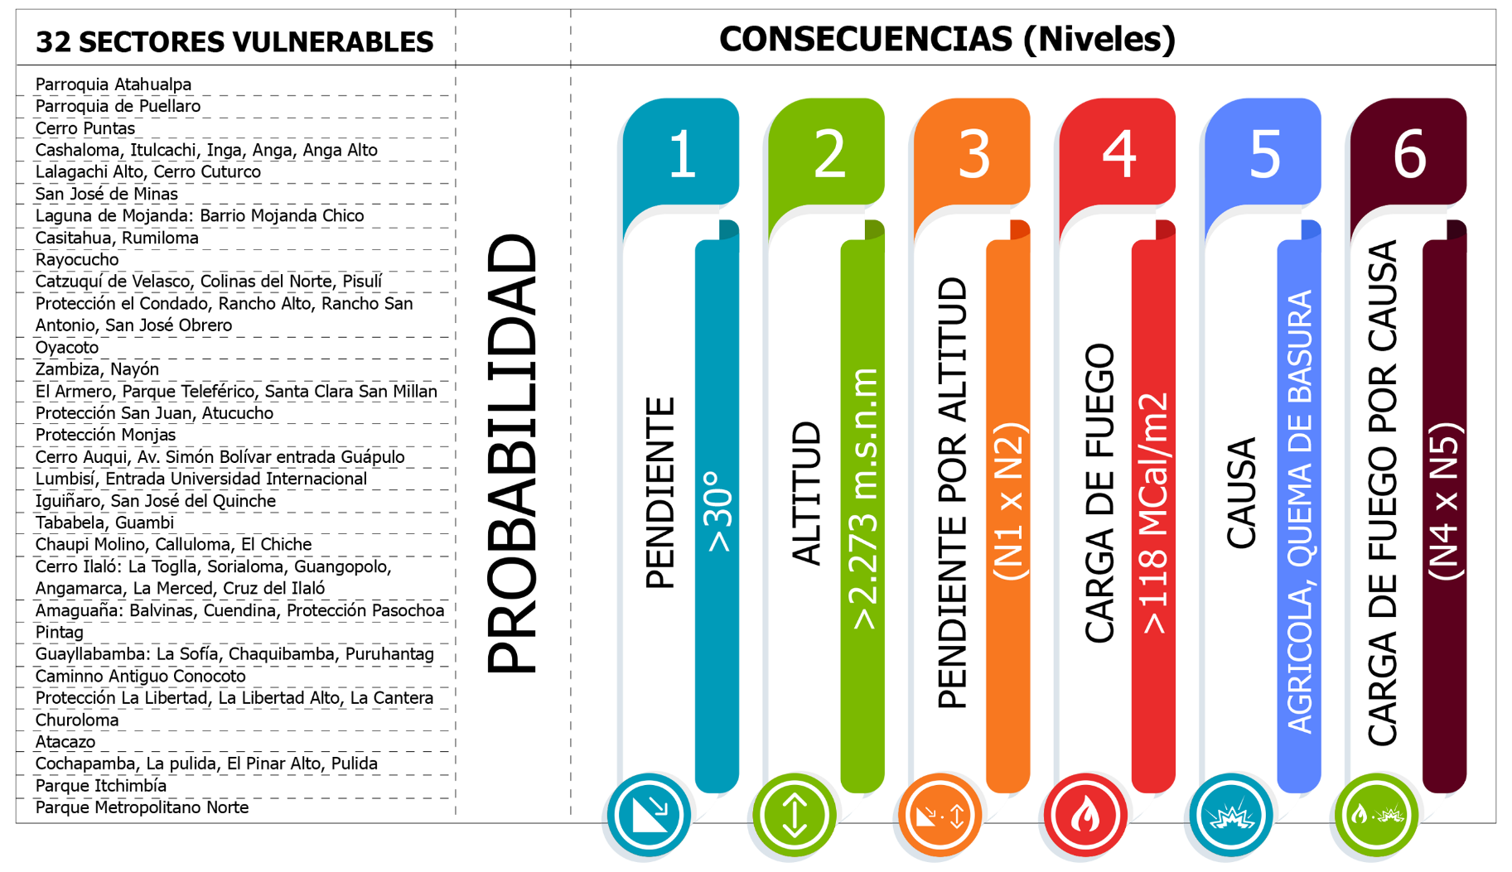
FACTORES PARA QUE SE PRODUZCA UN
INCENDIO FORESTAL POR SECTORES

Slide 12
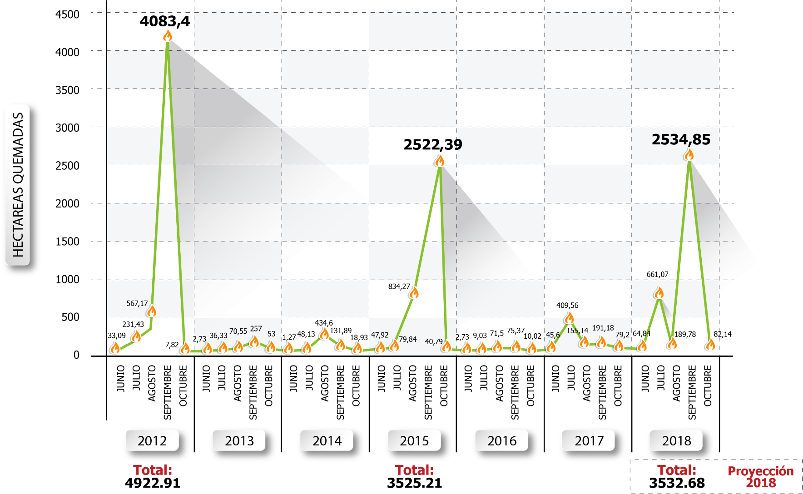
ANÁLISIS DE RIESGO DE INCENDIOS FORESTALES
Tendencia del número de hectáreas quemadas

Slide 13
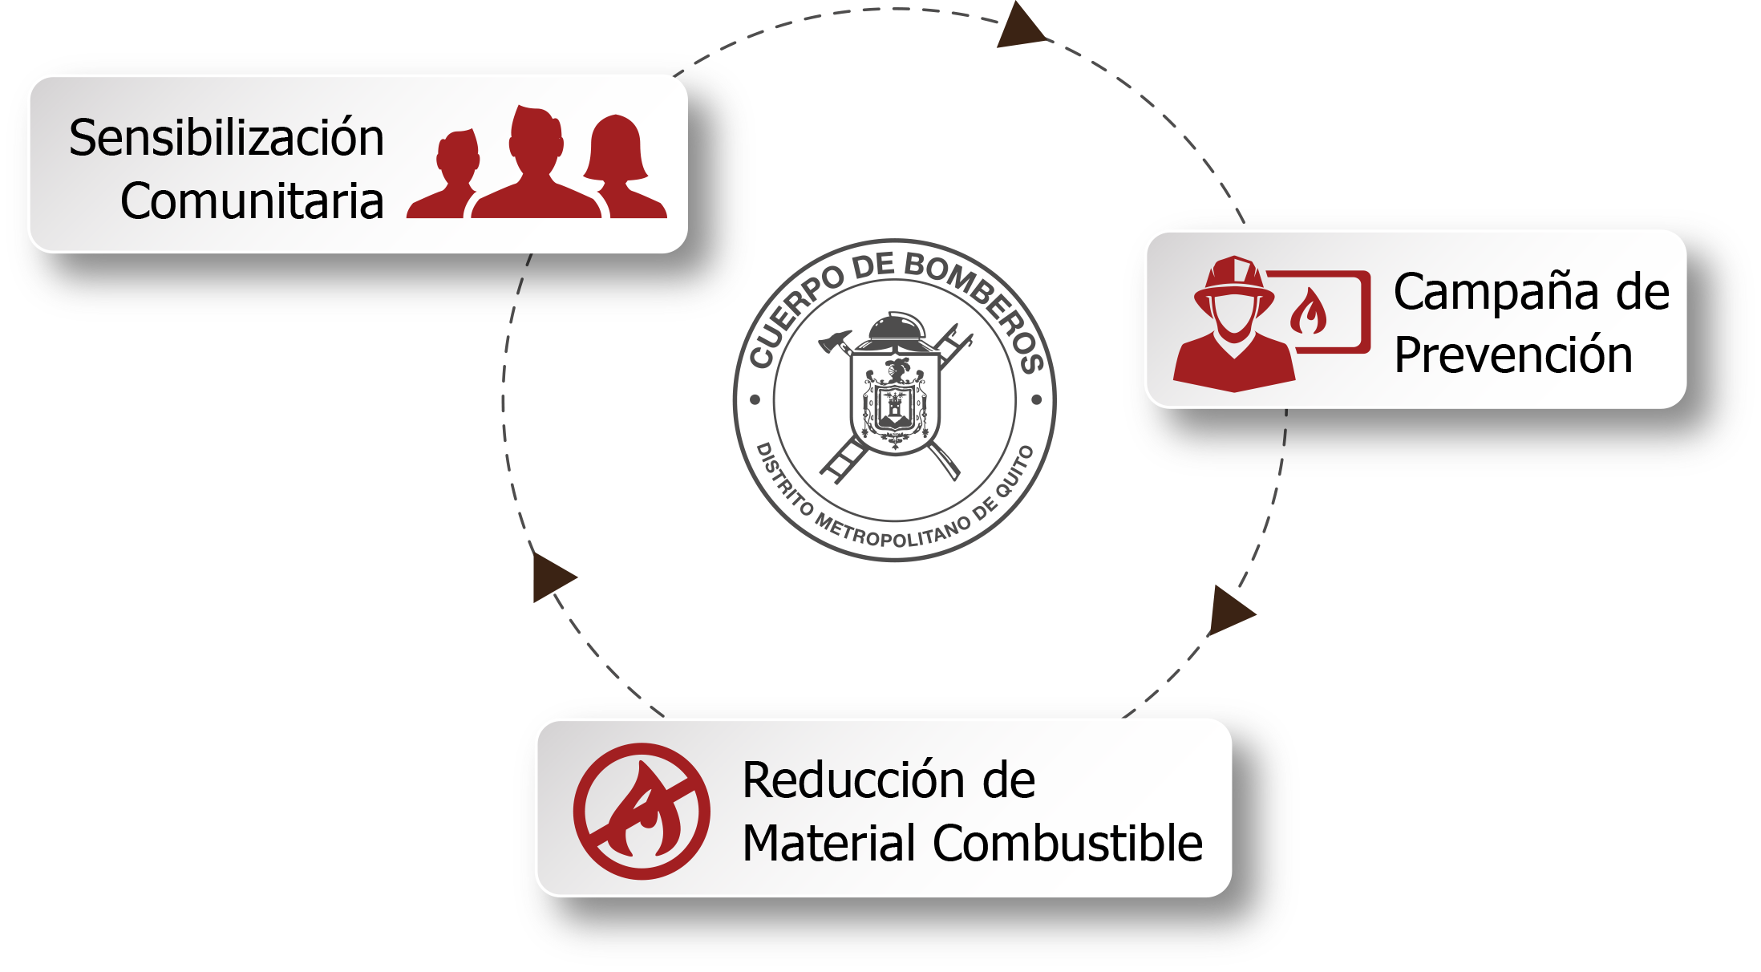
PREVENCIÓN Y MITIGACIÓN DE INCENDIOS FORESTALES

Slide 14
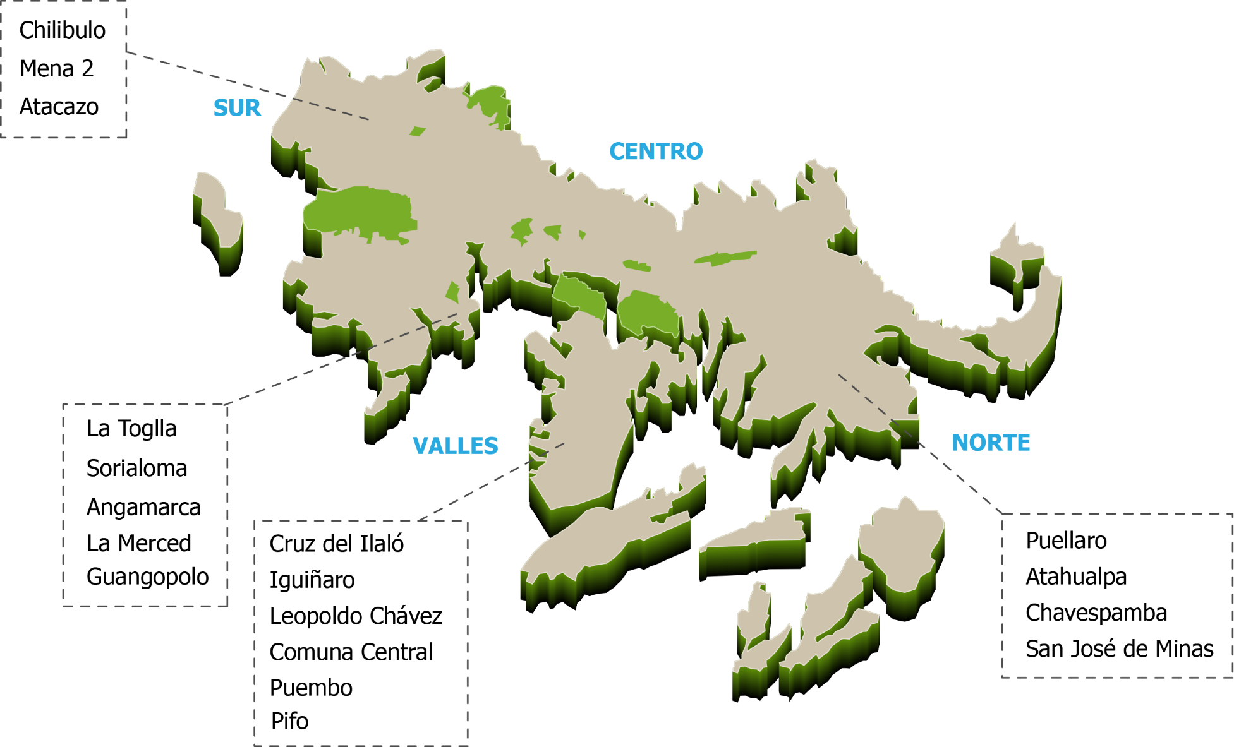
PREVENCIÓN Y MITIGACIÓN DE INCENDIOS FORESTALES
Sensibilización Comunitaria
4.026
Personas sensibilizadas

Slide 15
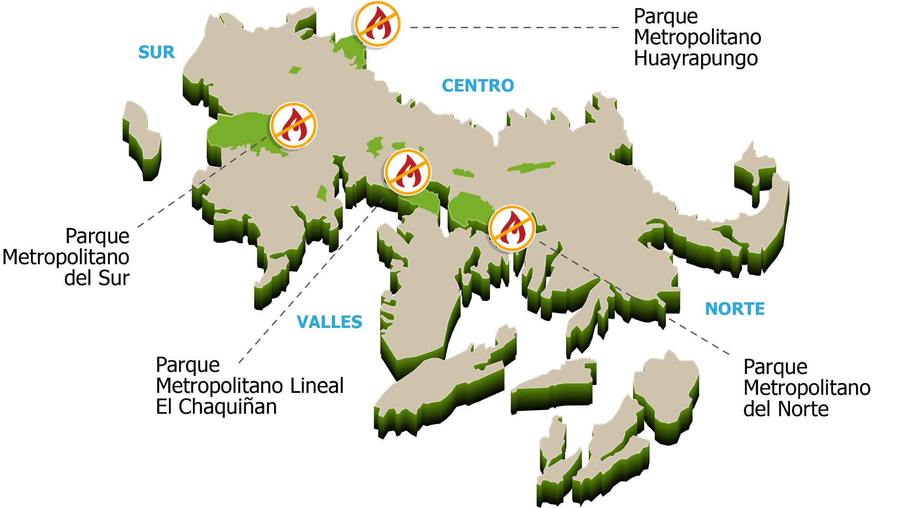
PREVENCIÓN Y MITIGACIÓN DE INCENDIOS FORESTALES
Reducción del combustible vegetal

Slide 16
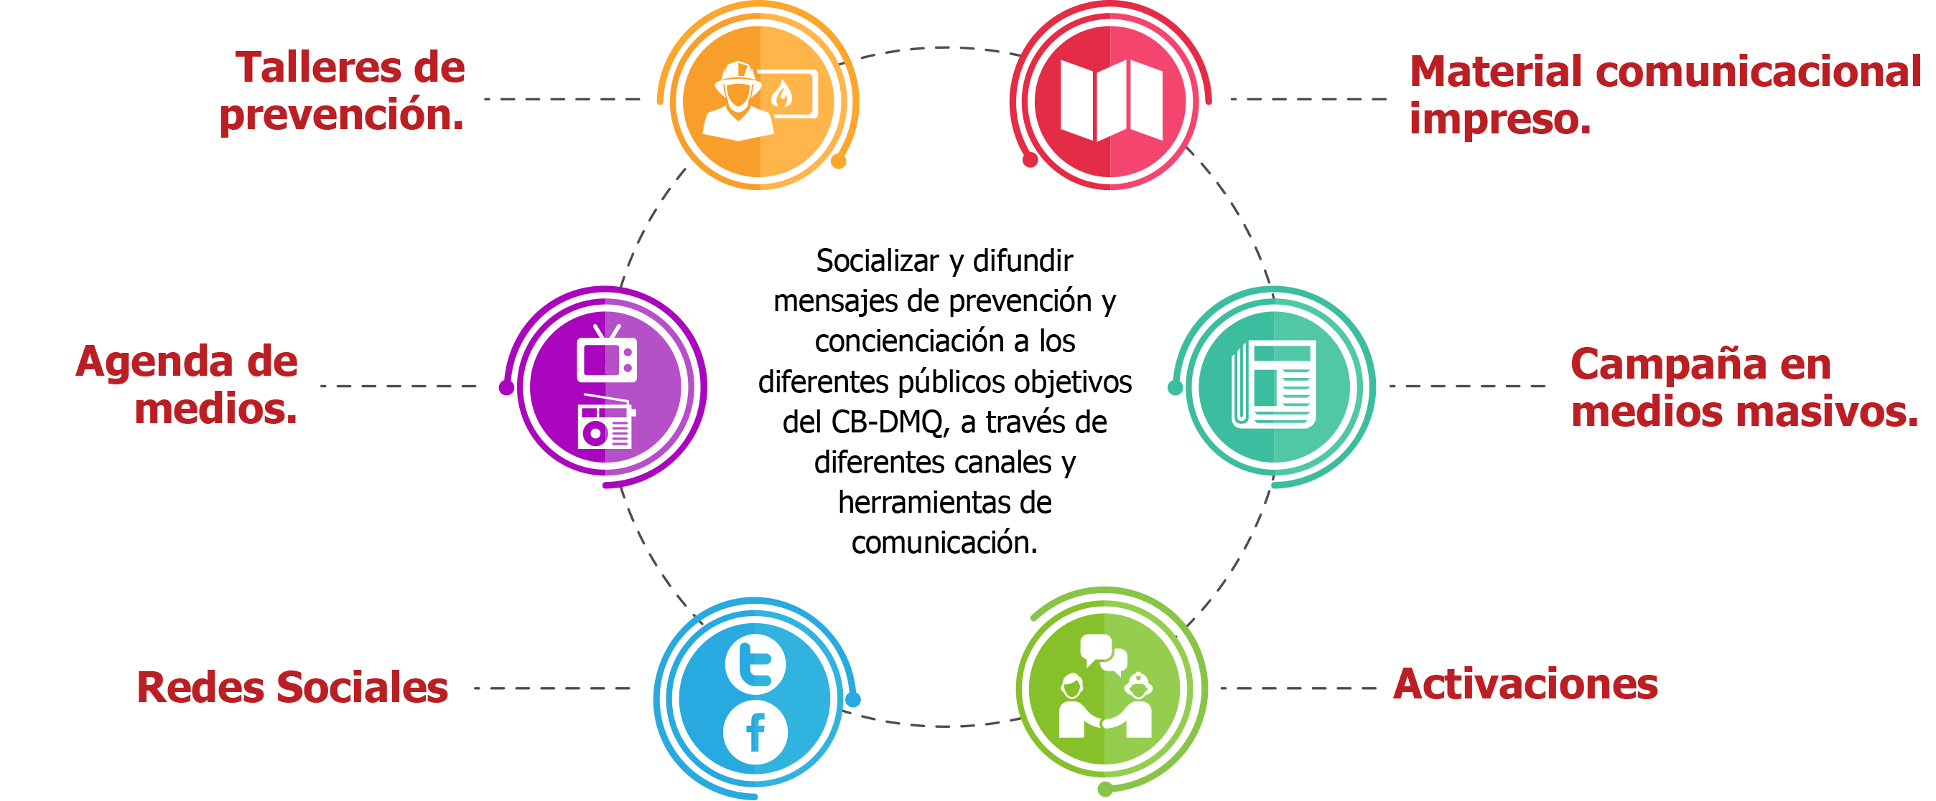
PREVENCIÓN Y MITIGACIÓN DE INCENDIOS FORESTALES

Slide 17
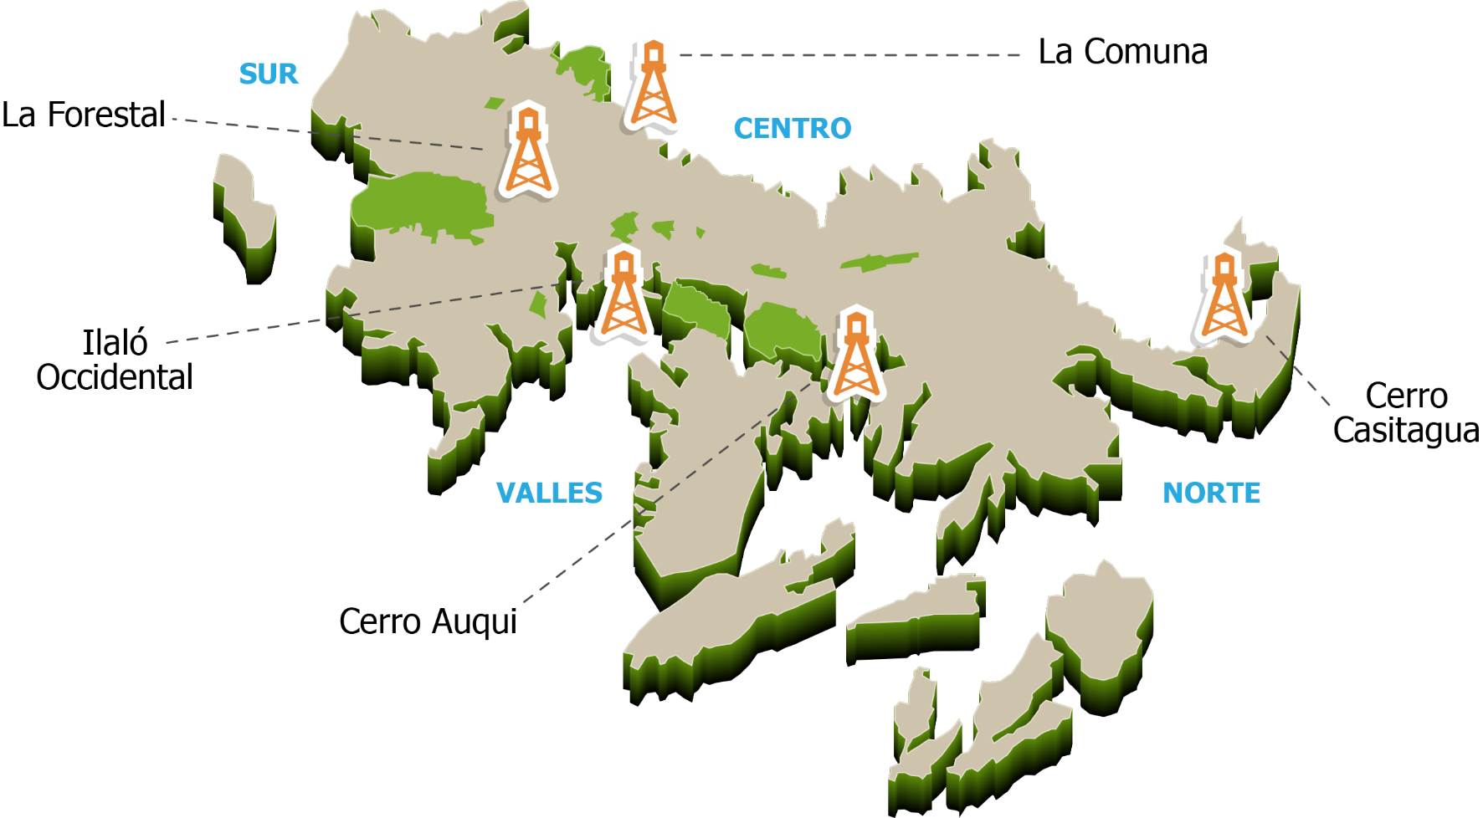
DETECCIÓN Y MONITOREO
Torres de observación

Slide 18
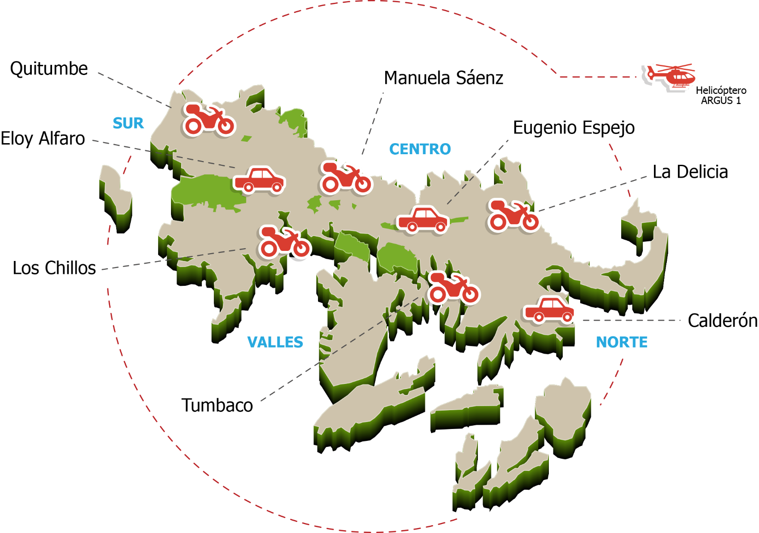
DETECCIÓN Y MONITOREO
Rutas

Slide 19
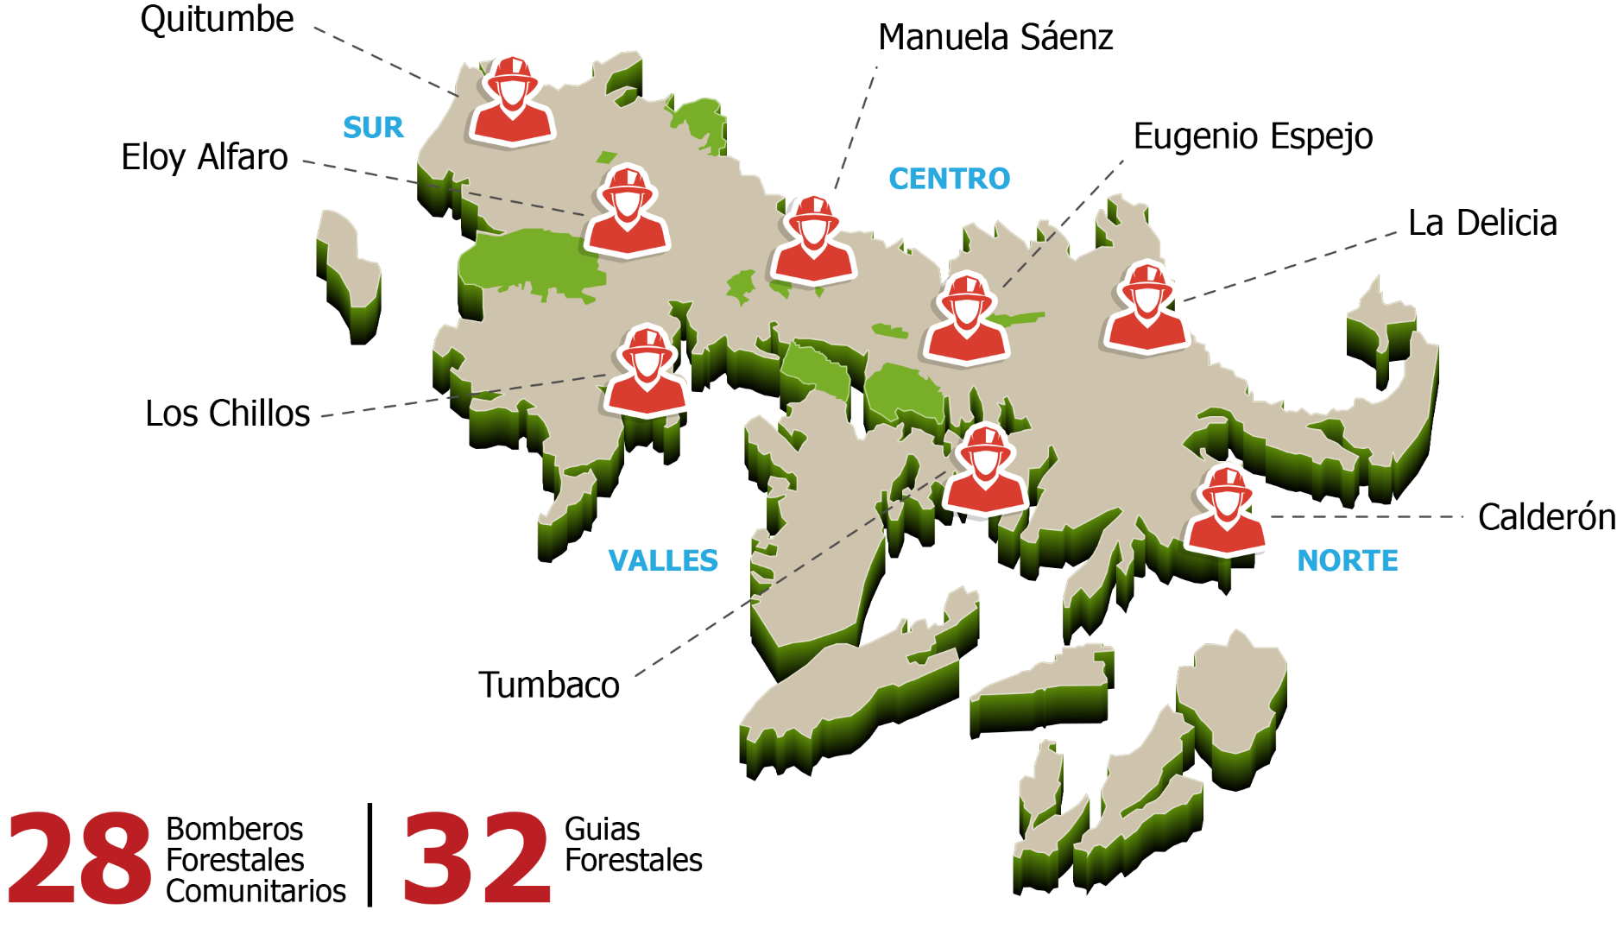
DETECCIÓN Y MONITOREO

Slide 20
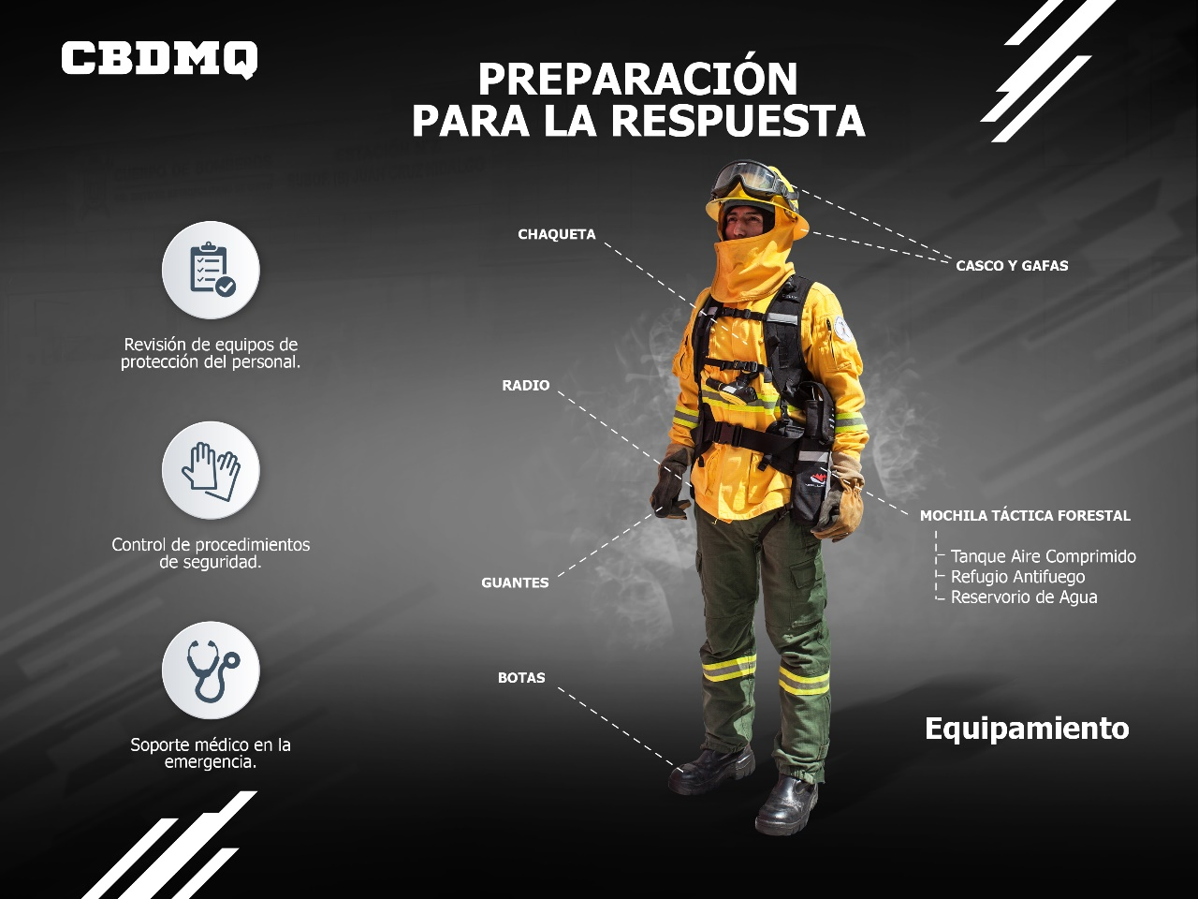

Slide 21
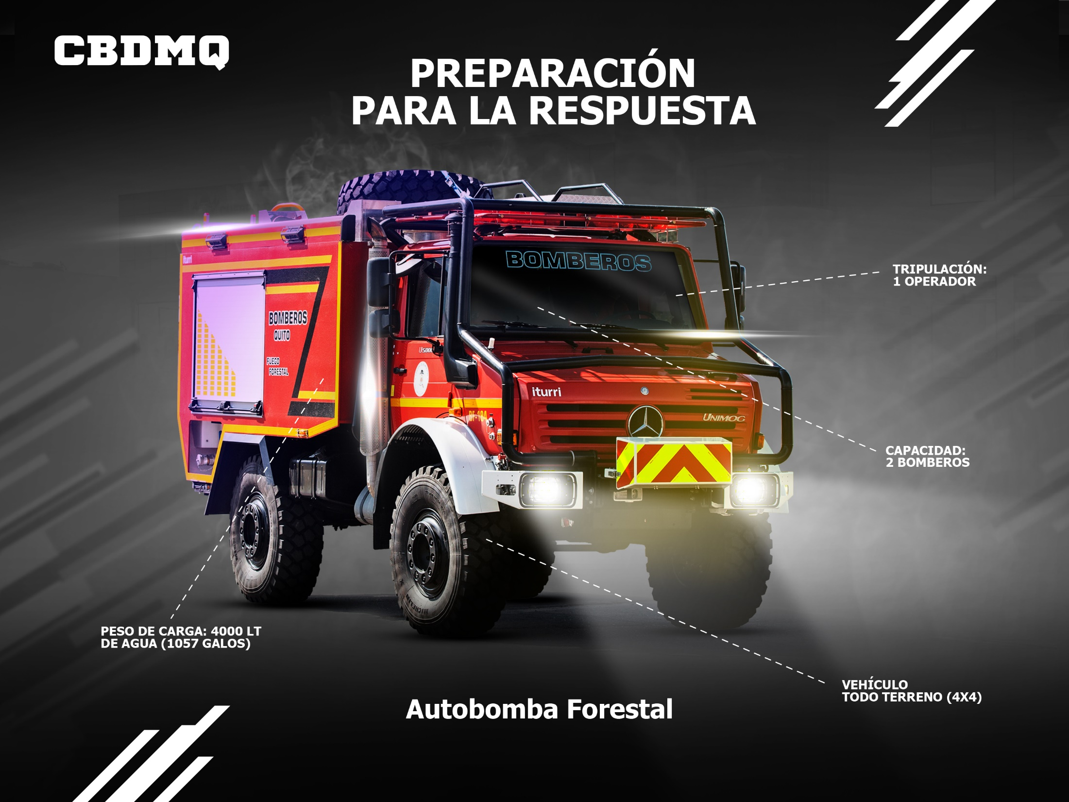

Slide 22
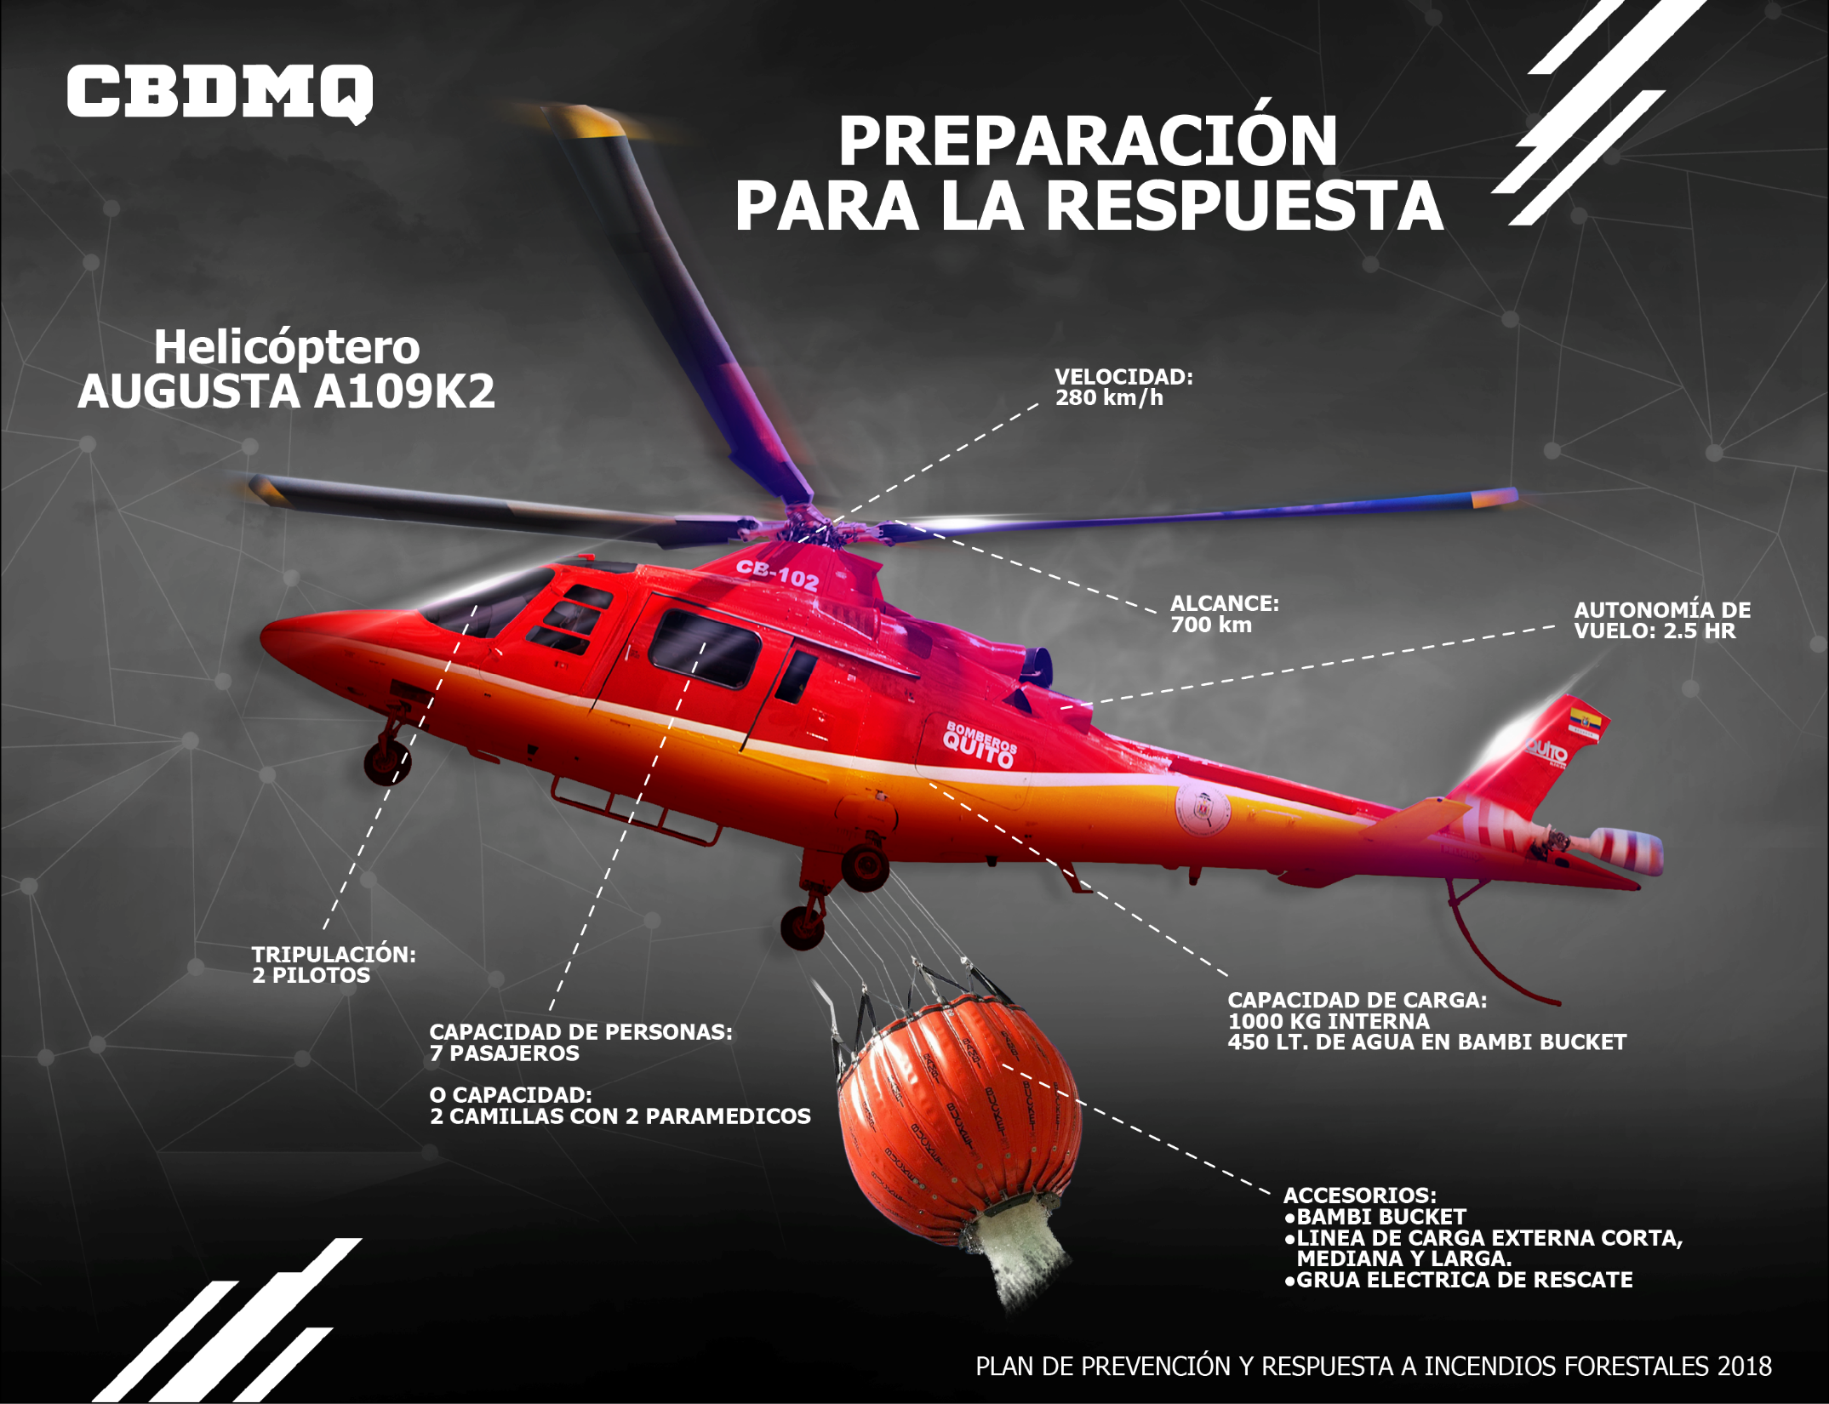

Slide 23
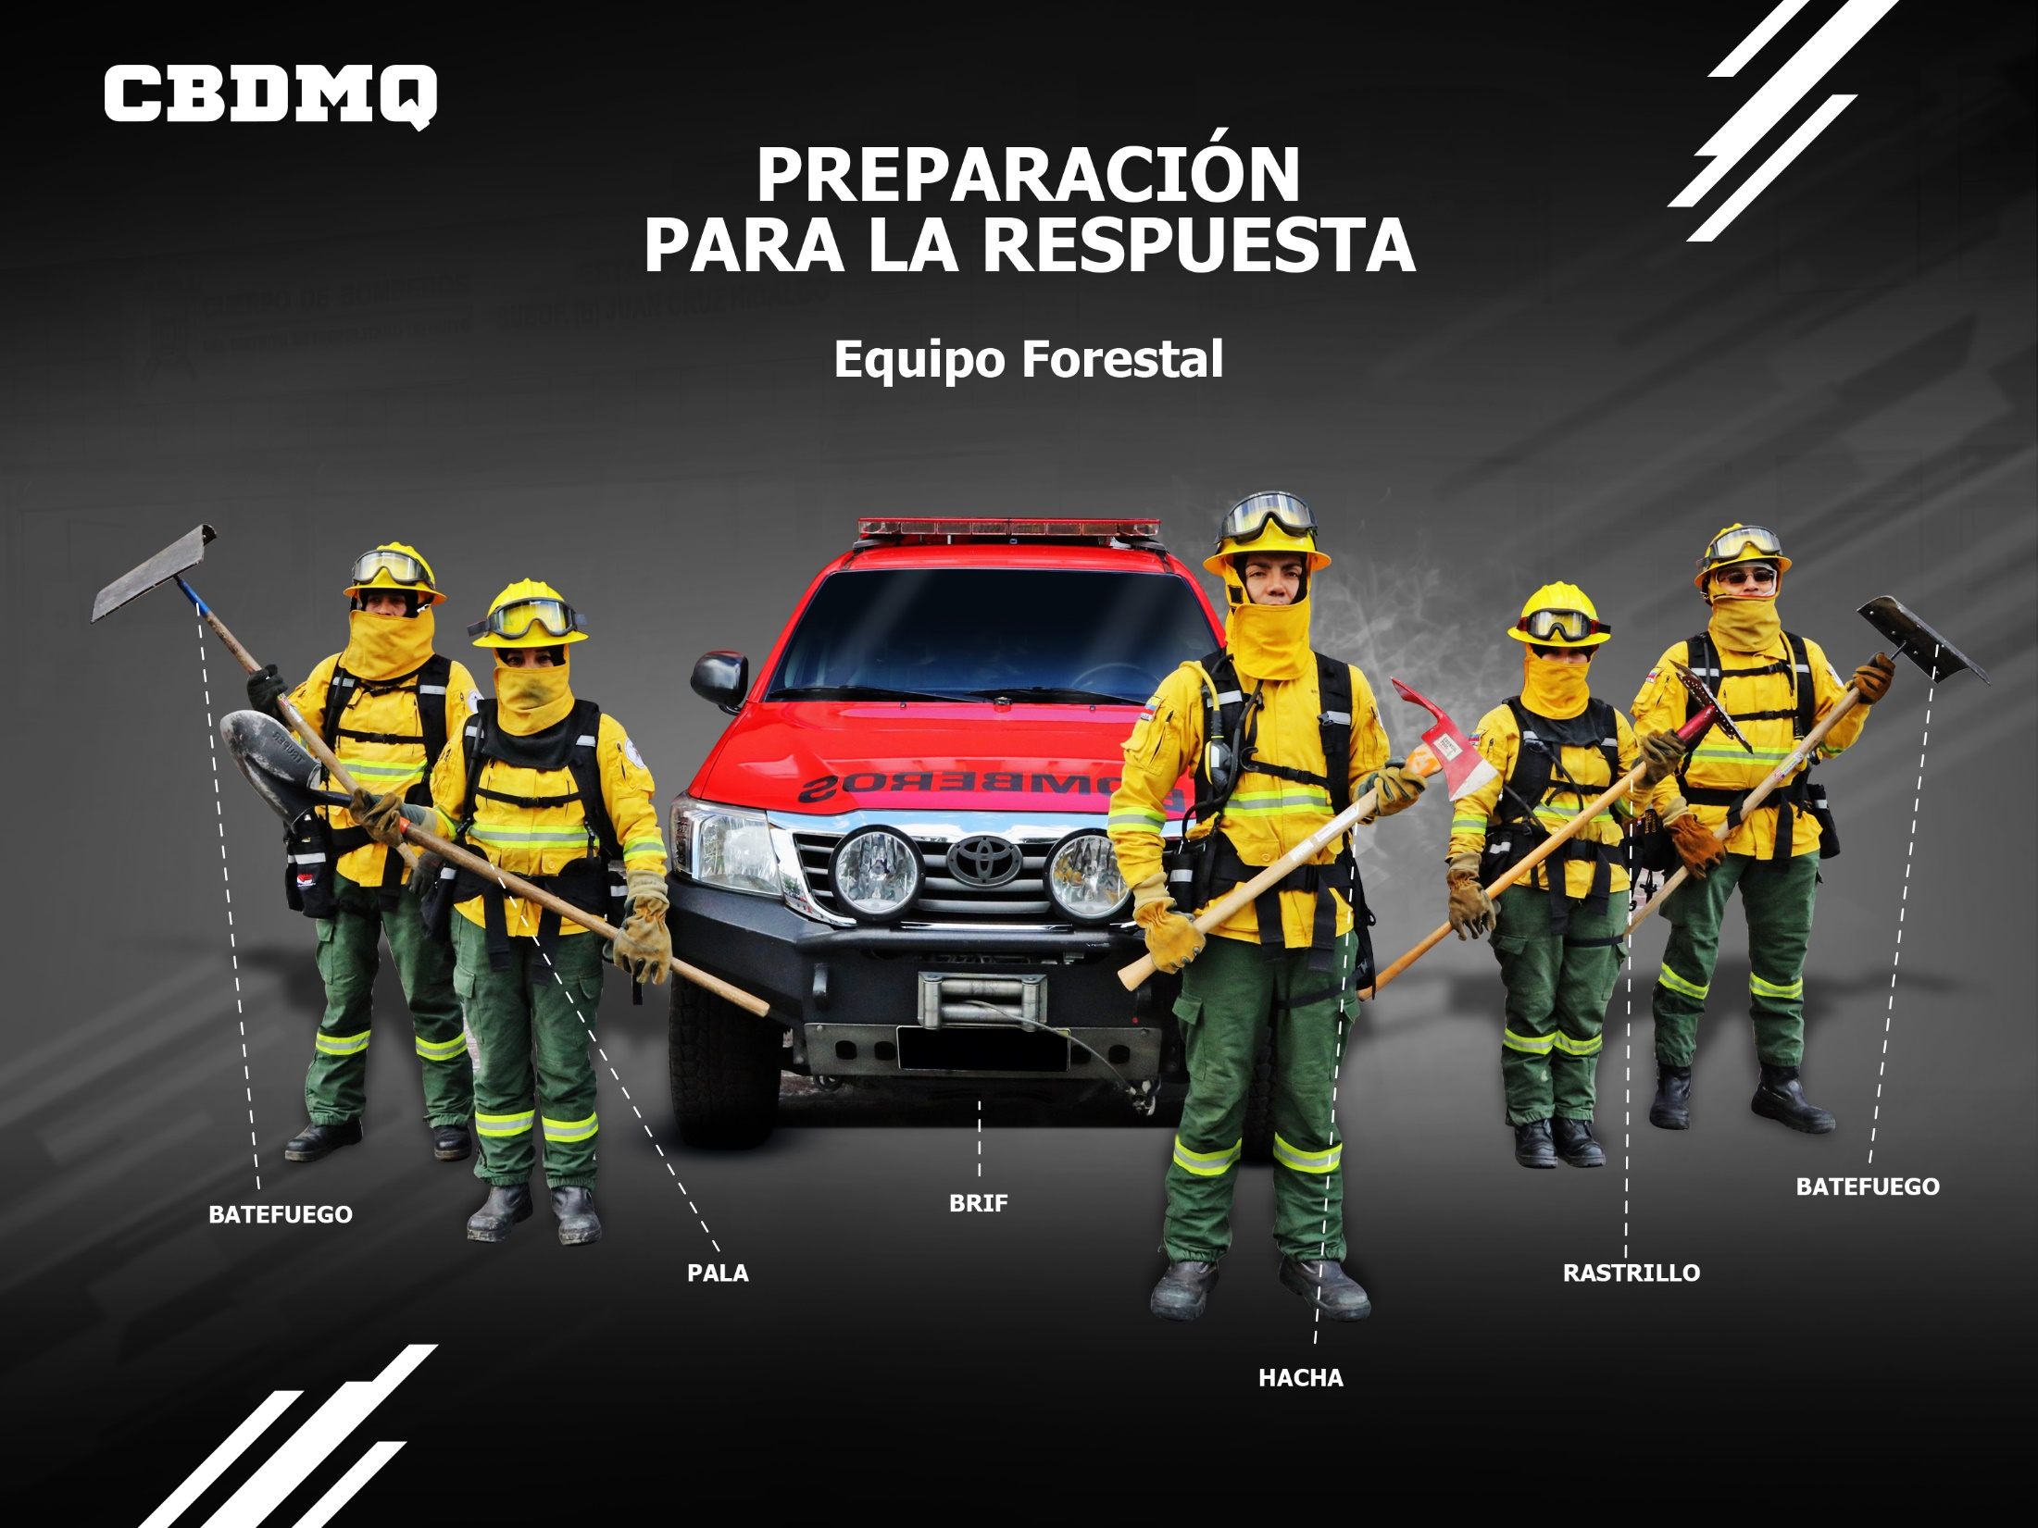

Slide 24
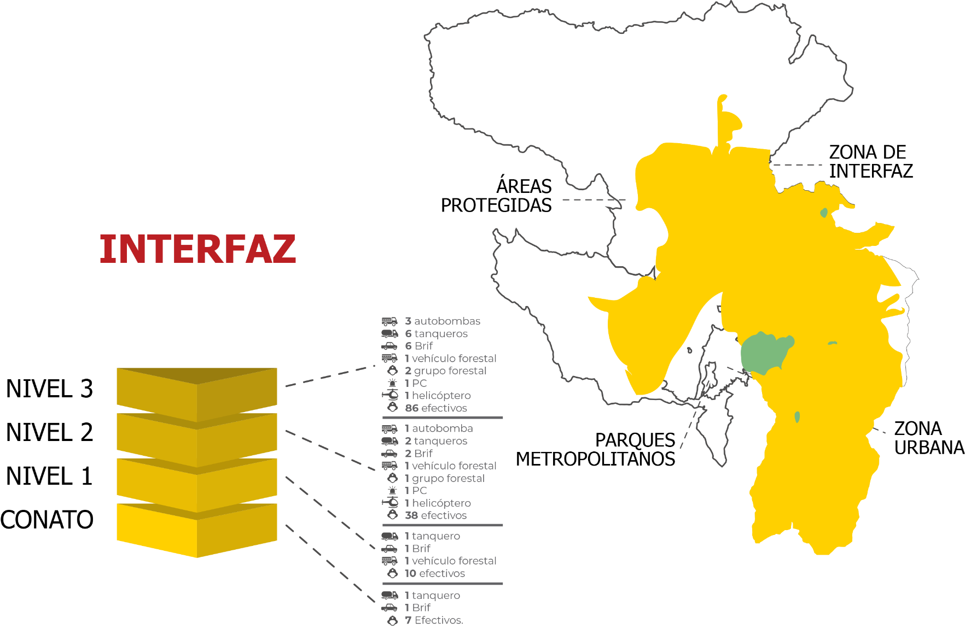
RESPUESTA

Slide 25
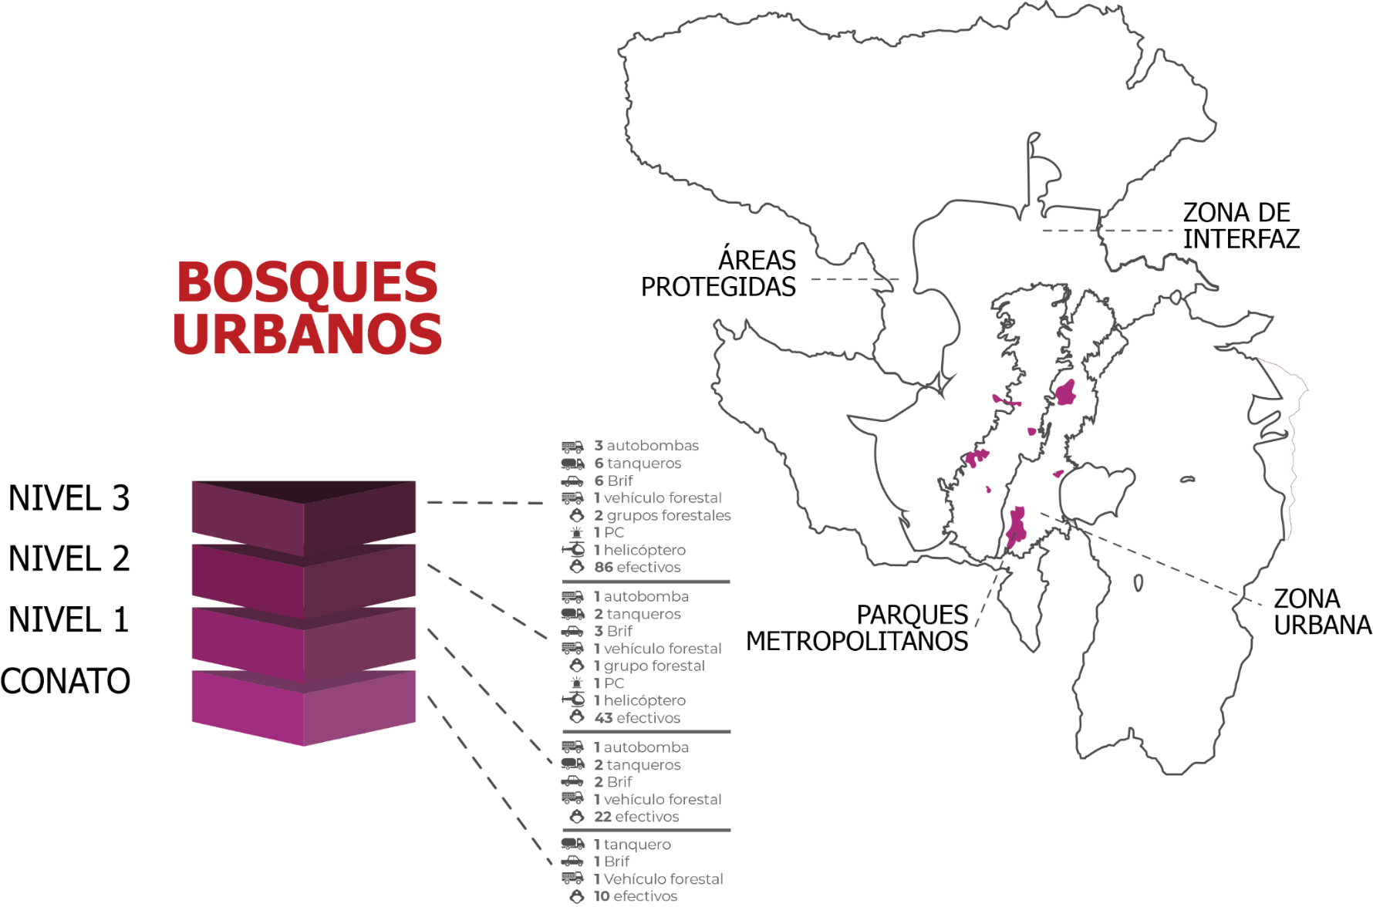
RESPUESTA

Slide 26
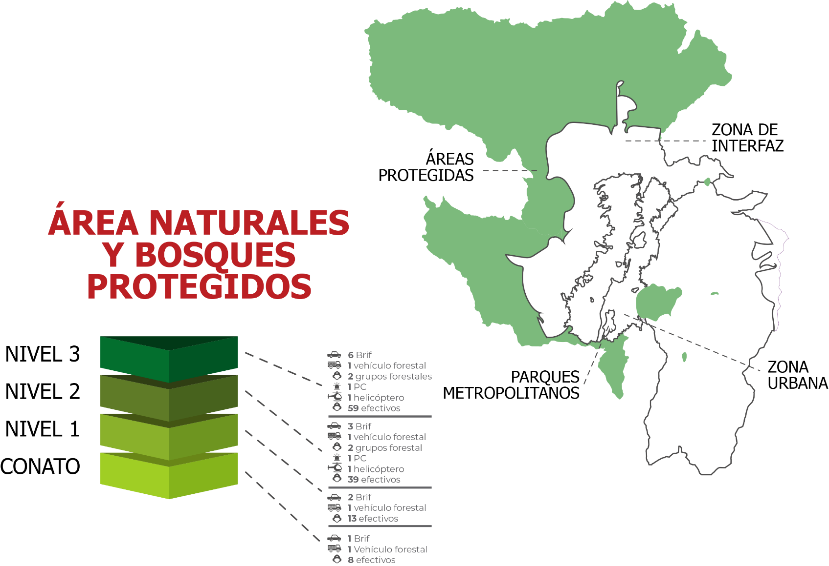
RESPUESTA

Slide 27
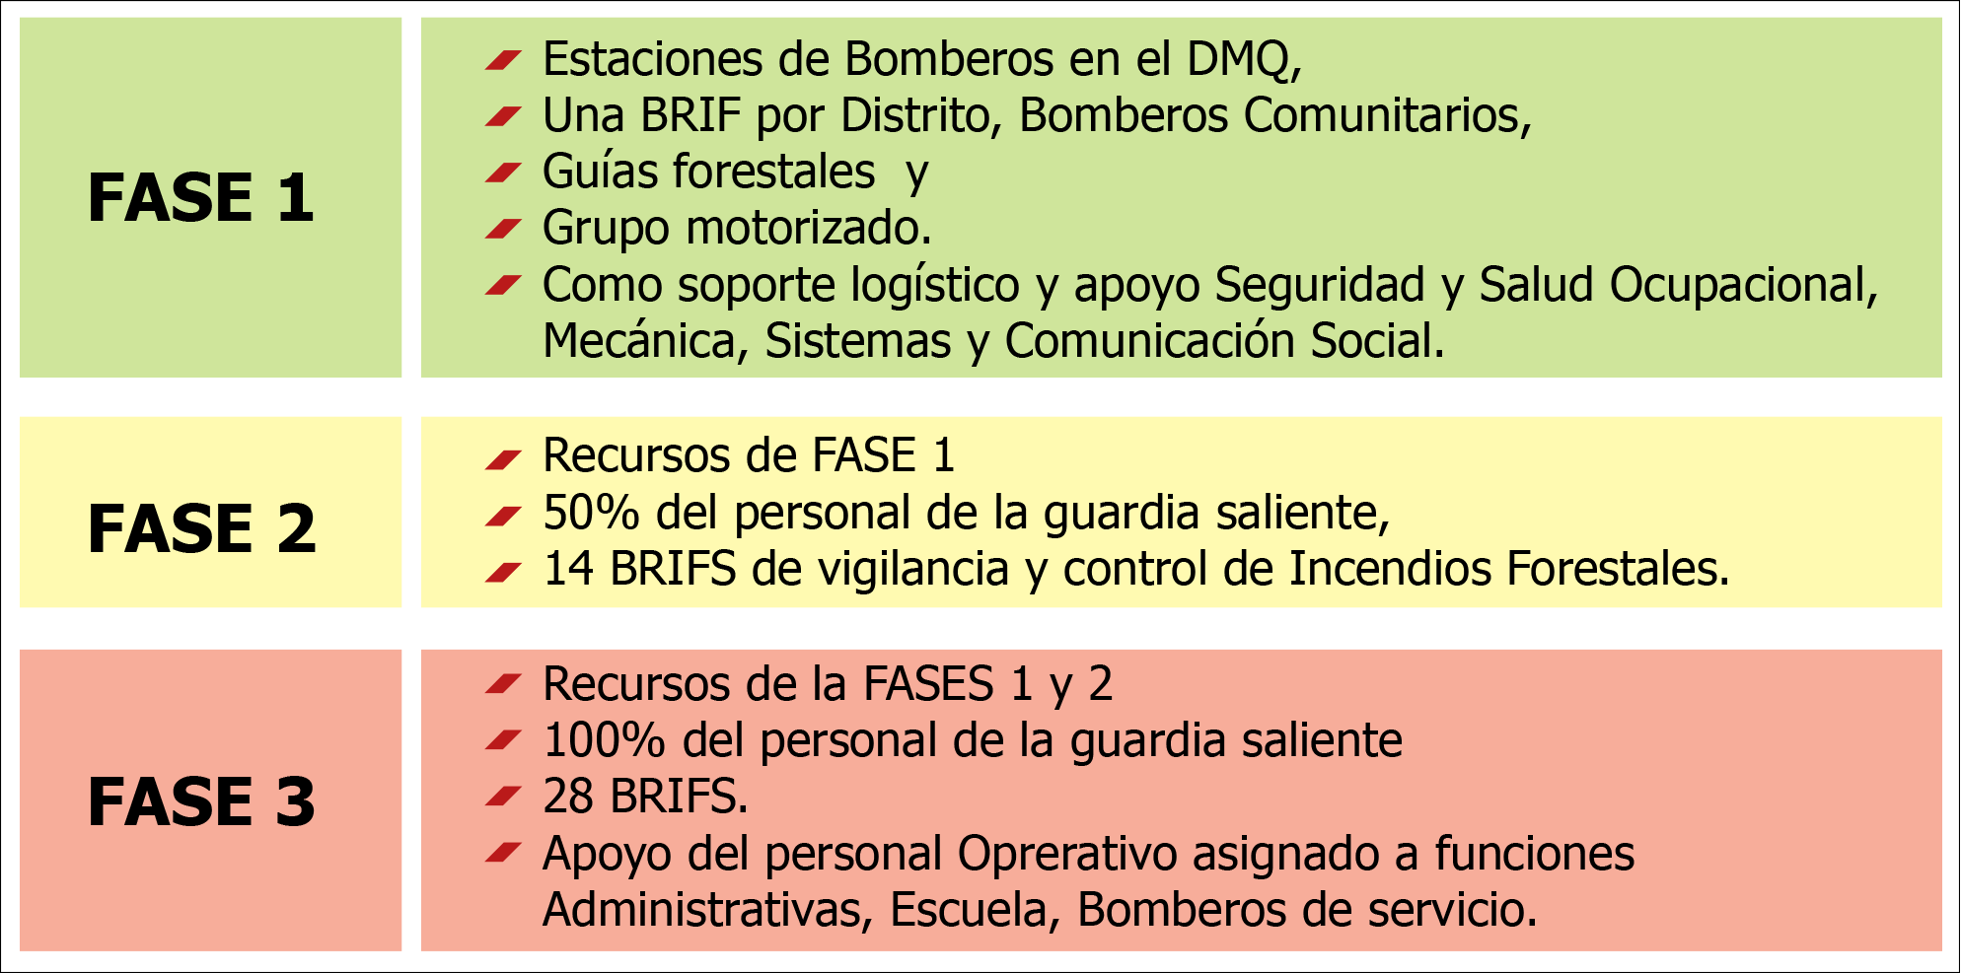
NIVELES DE ACTIVACIÓN
FASES | Tº | HUMEDAD RELATIVA | VELOCIDAD DEL VIENTO | DIAS SIN PRECIPITACIÓN
FASE 1 FASE 2 FASE 3 | 20º 22º >24º | 60% 40% <30% | 15 – 20 km/h 20 – 30 km/h > 30Km/h | 8 días continuos 15 días continuos > 15 días continuos

Slide 28
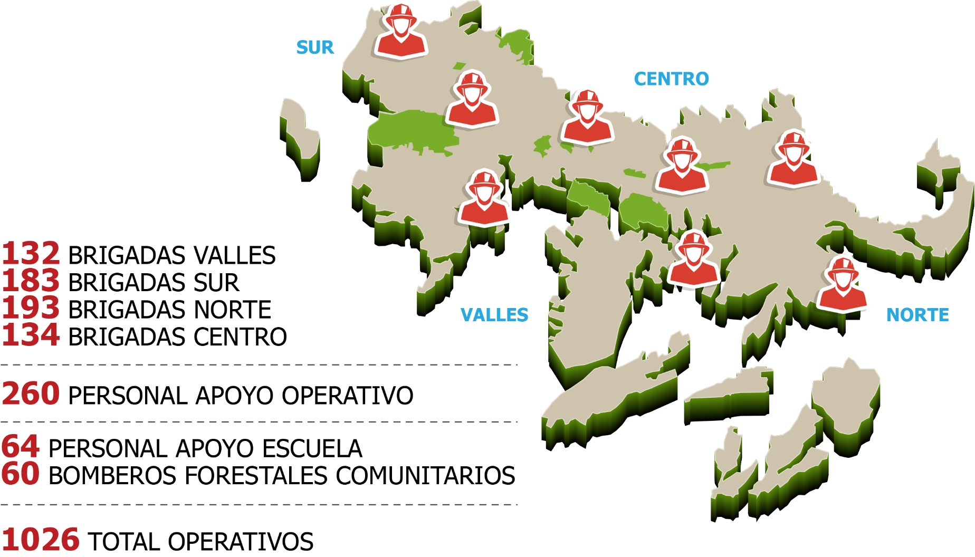
RECURSO PERSONAL

Slide 29
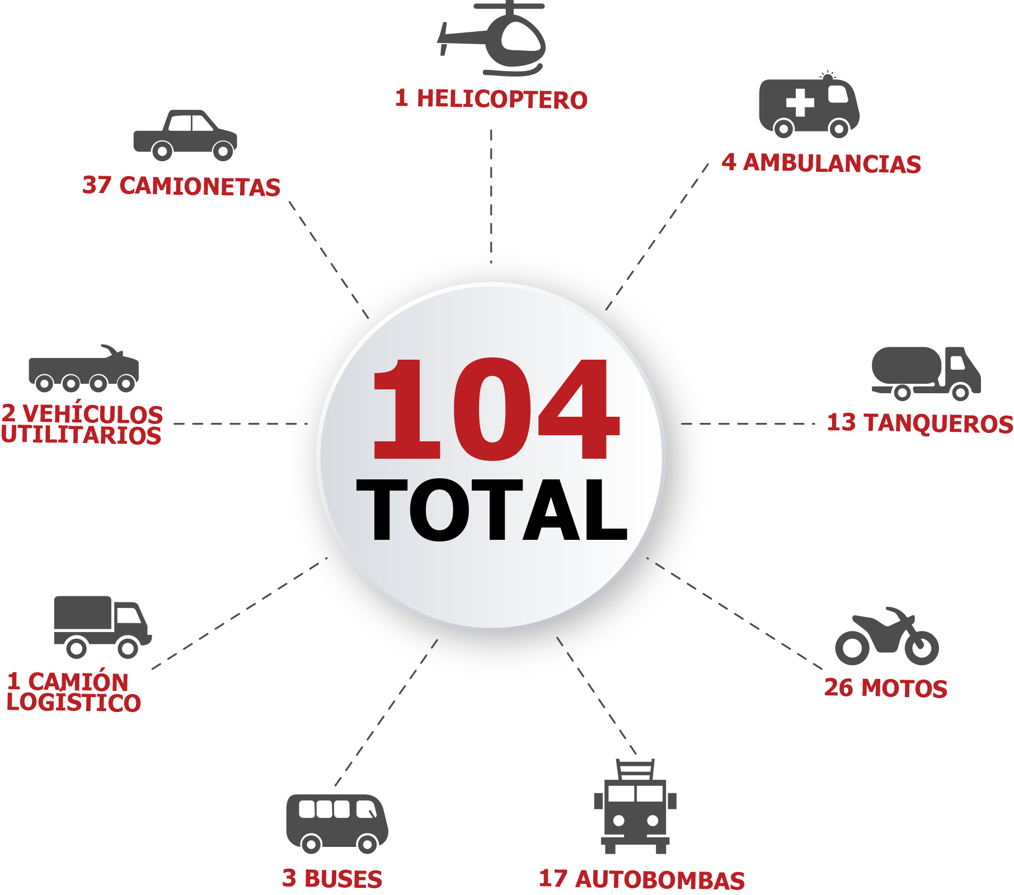
RECURSO VEHICULAR

Slide 30
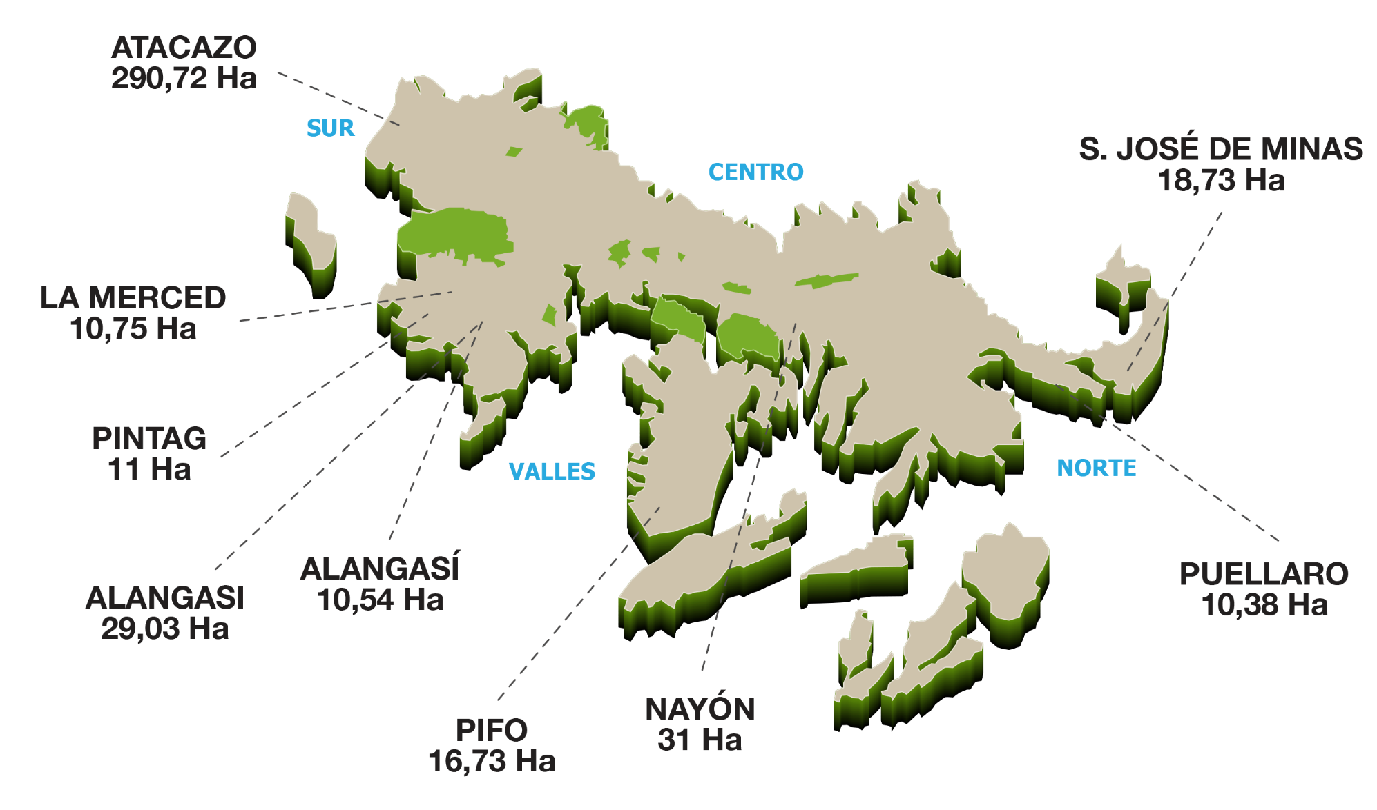
INCENDIOS FORESTALES NIVEL III

Slide 31
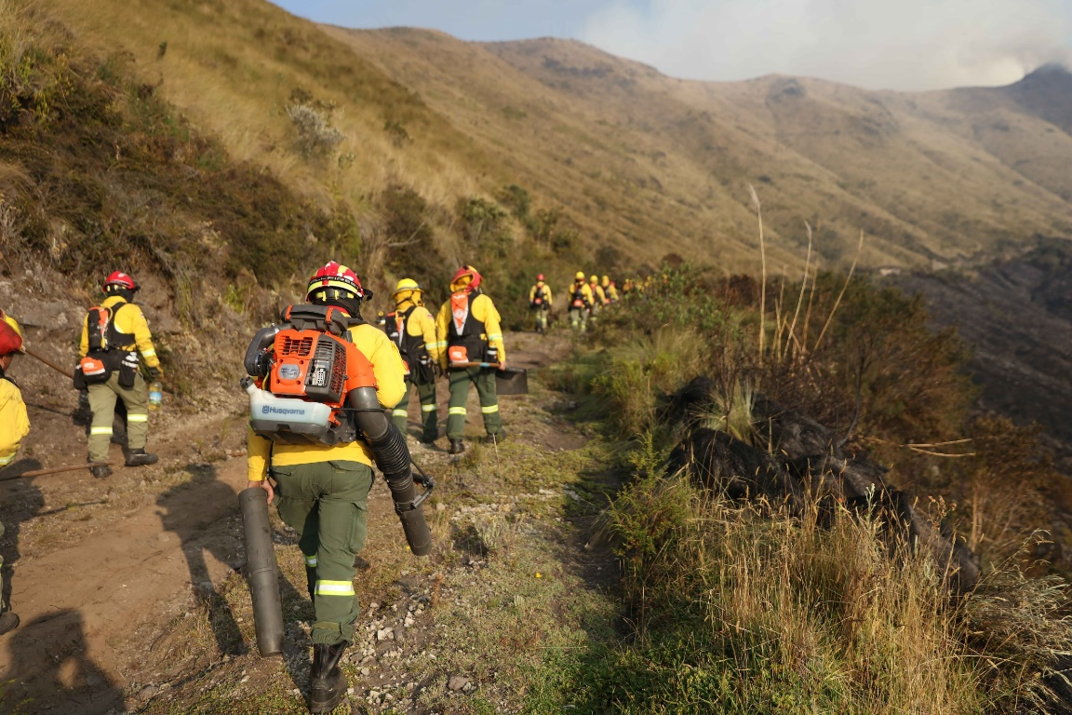
INCENDIO FORESTAL CERRO ATACAZO
A las 14h50 del sábado, 29 de septiembre de 2018, se reportó a la Central de Emergencias un incendio forestal de Nivel III, ubicado en el cerro Atacazo, del lado del Cantón Mejía, al sur de Quito.

Slide 32
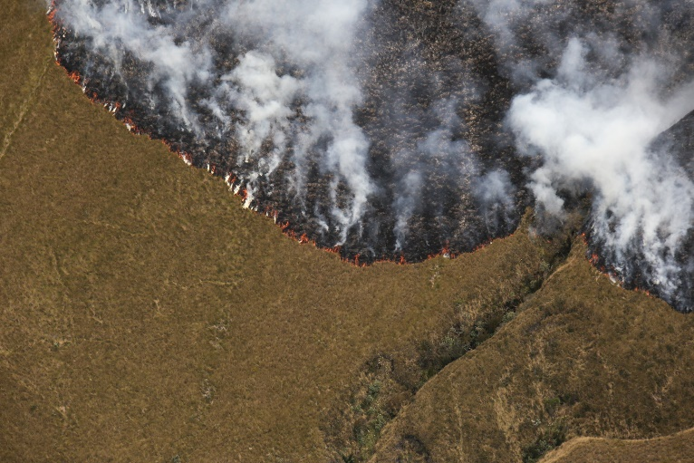
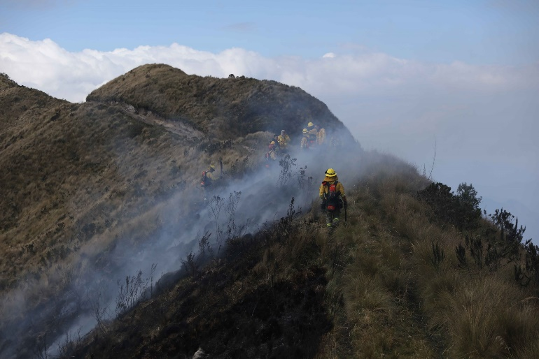
INCENDIO FORESTAL CERRO ATACAZO
Ubicación y topografía:
Parroquia Cutuglahua - Cantón Mejía, corresponde a un pico dentro de la cadena montañosa del Atacazo.
Es una topografía irregular y de difícil acceso.
Zona escarpada de encañonados.
Altura: 4.000 metros sobre el nivel del mar.

Slide 33
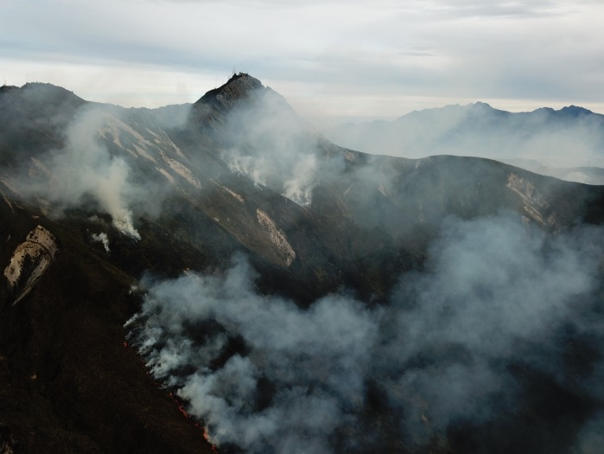
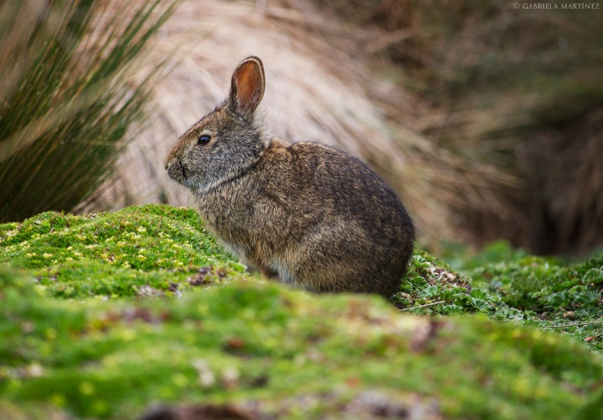
INCENDIO FORESTAL CERRO ATACAZO
Flora y fauna:
Zona de vegetación de páramo con altos pajonales y distintos tipos de flora nativa de tipo andino.
Fauna nativa del lugar: conejos, lobos, siervos, puercoespines, aves de páramos, etc.

Slide 34
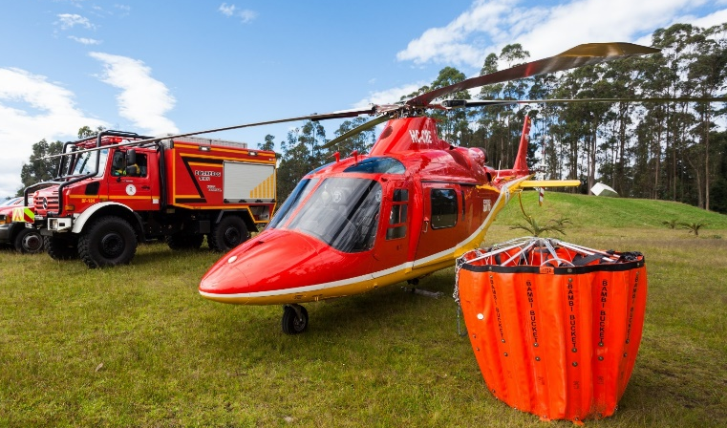
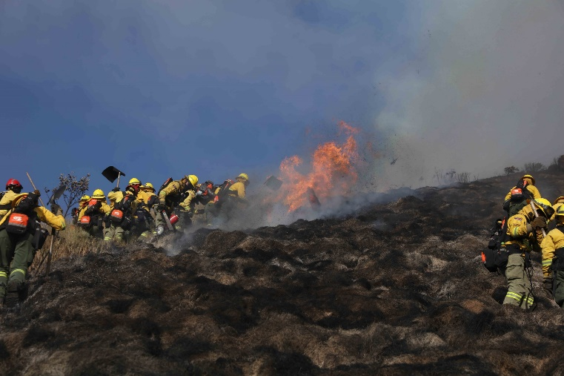
INCENDIO FORESTAL CERRO ATACAZO
Respuesta DMQ:
Día 1: 25 efectivos.
Día 2: 45 efectivos.
Día 3: 120 efectivos.
Monitoreo DMQ:
Día 4: 25 efectivos.
Día 5: 25 efectivos.
Apoyo Mejía:
Día 5: 50 efectivos.

Slide 35

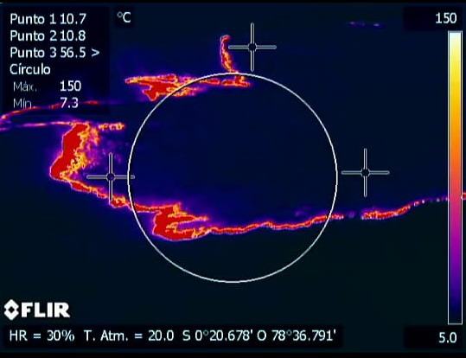
INCENDIO FORESTAL CERRO ATACAZO
Operaciones Aéreas:
Con el helicóptero de Bomberos Quito se realizó el transporte de personal y herramientas hasta el lugar del incendio, volando a 13.500 pies sobre el nivel del mar, así como vuelos de monitoreo aéreo y evaluación de la línea de fuego con cámara termográfica para ubicar puntos calientes y reforzar el trabajo del personal en tierra.

Slide 36
INCENDIO FORESTAL CERRO ATACAZO
DMQ: 290,72 Ha.
Mejía: 942,038 Ha.
TOTAL: 1.232,75 Ha.

Slide 37
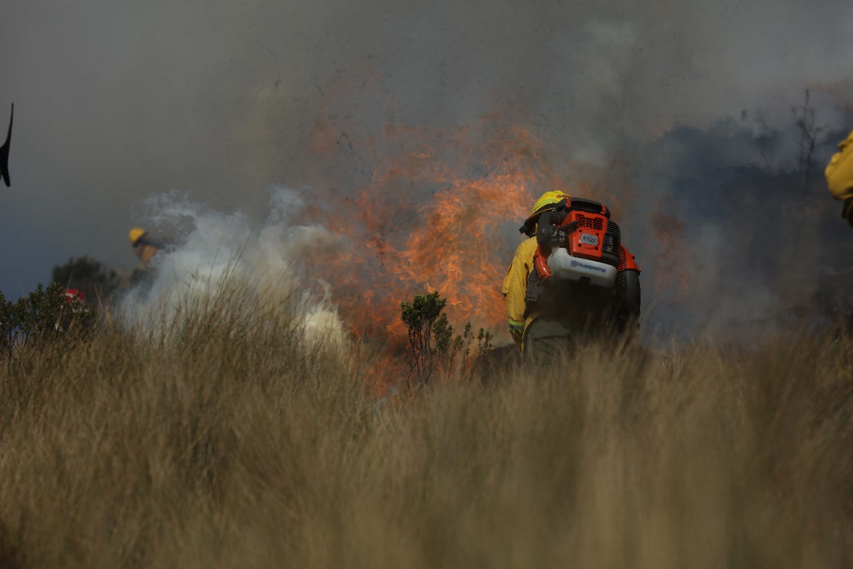

INCENDIO FORESTAL CERRO ATACAZO

Slide 38
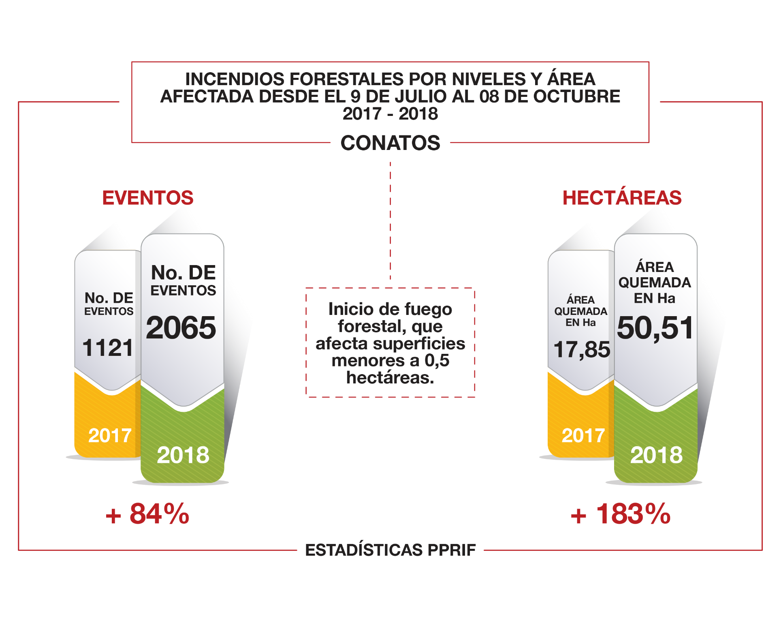

Slide 39
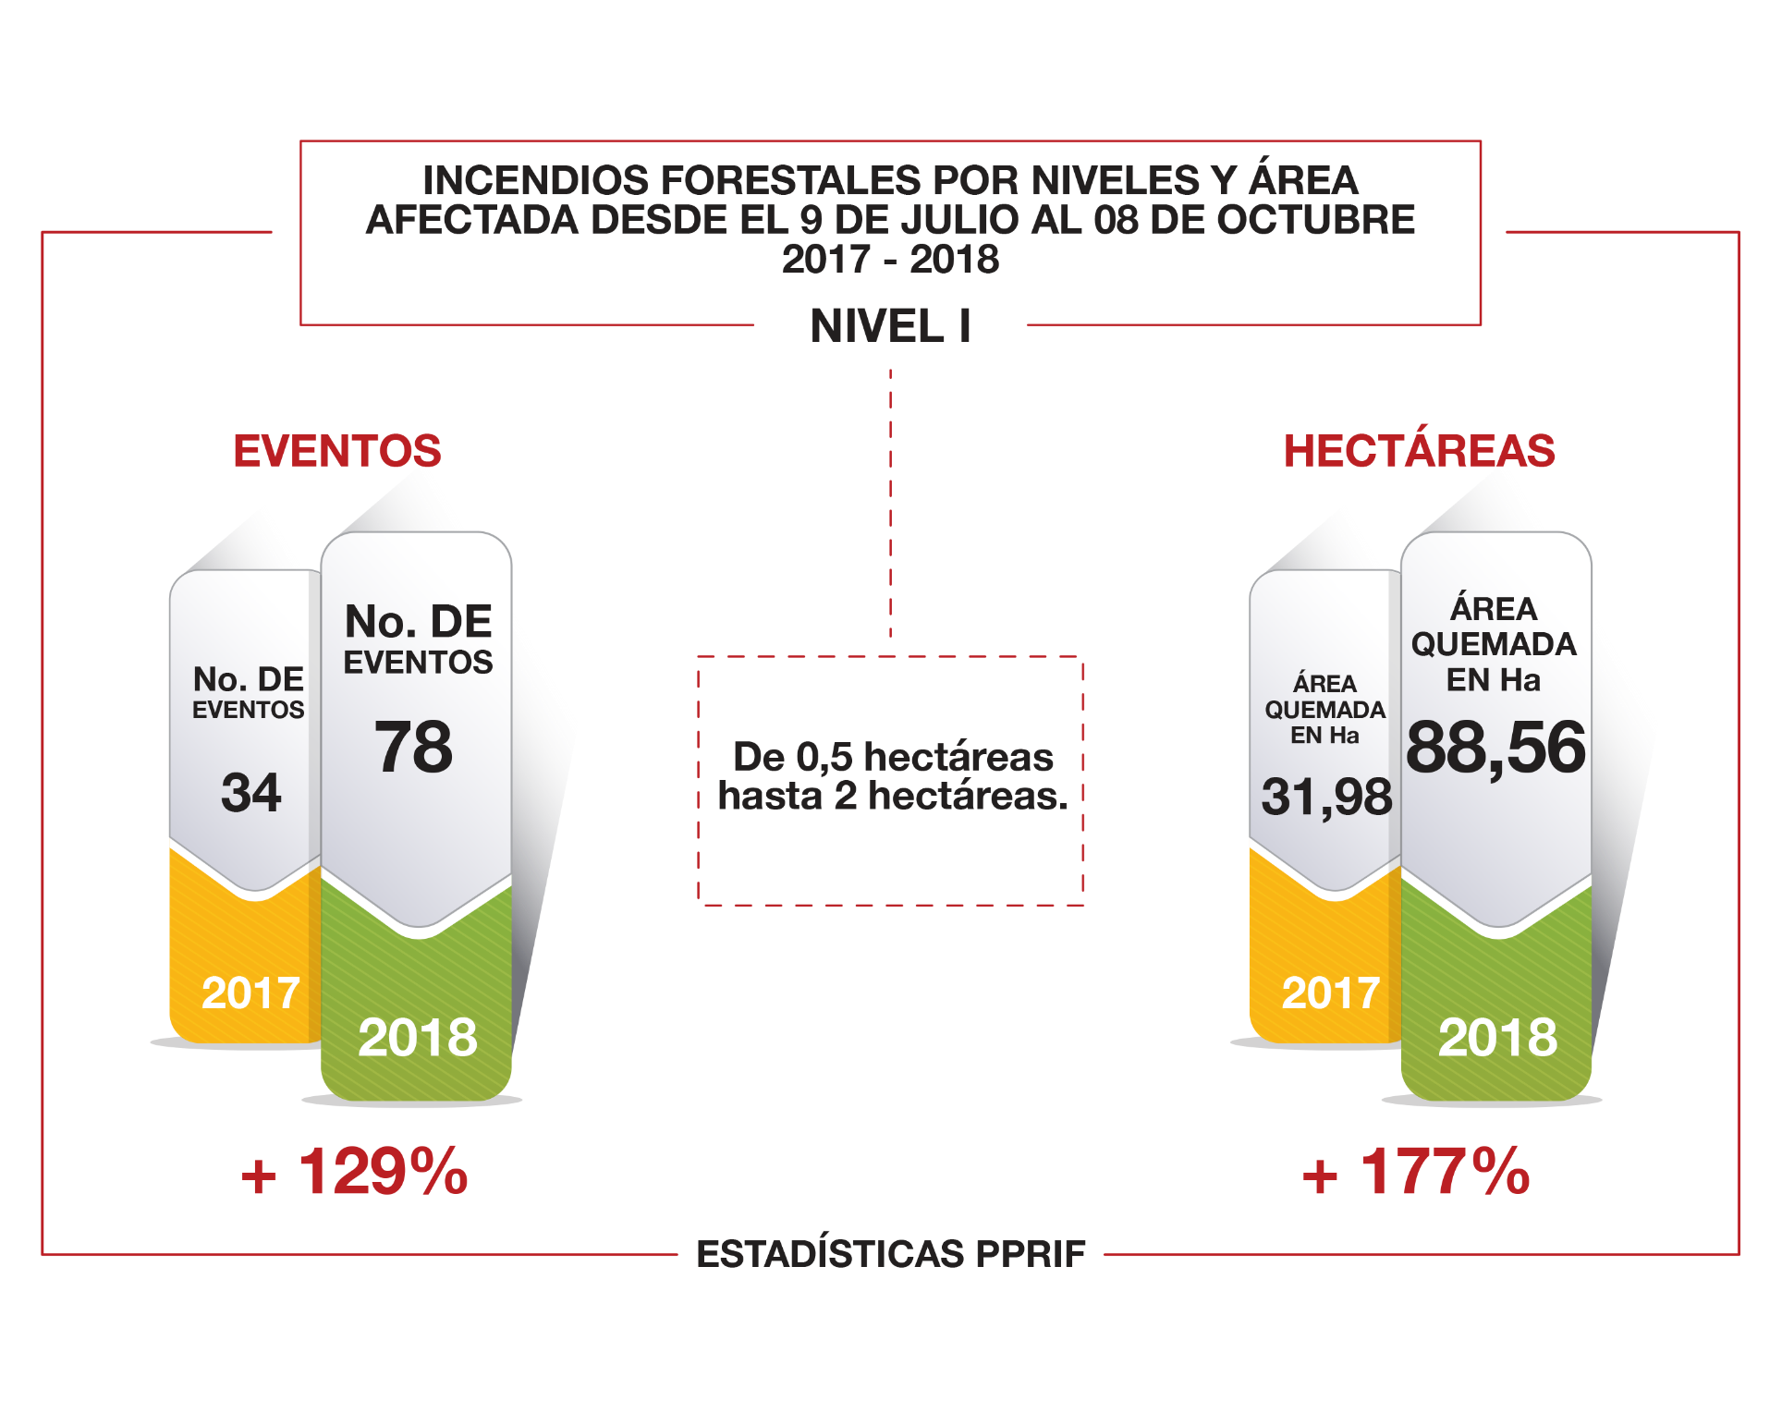

Slide 40
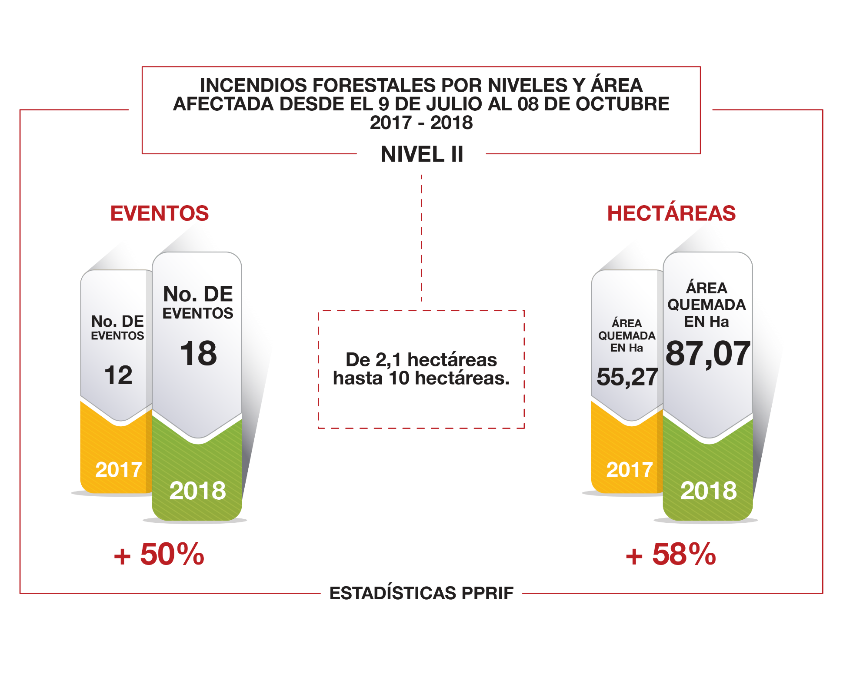

Slide 41
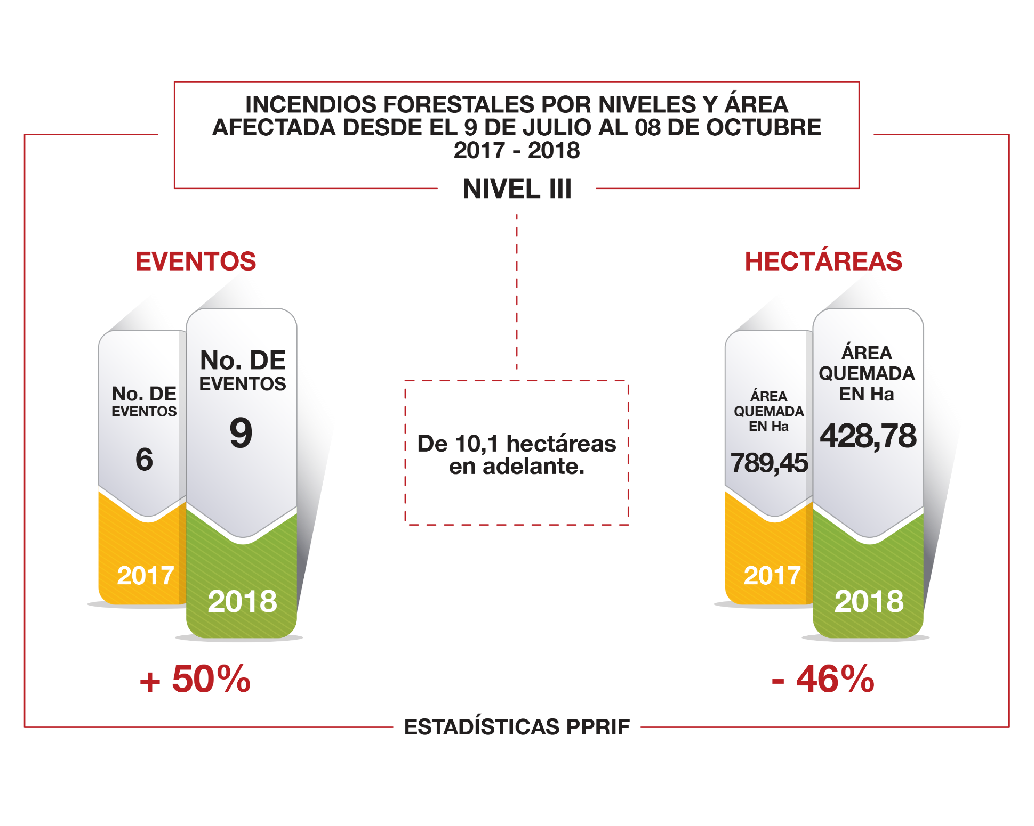

Slide 42
